Slide 1

Image/02/Logo de N.F.O.
https://chroniques-stellaire-2.fr/
1

Slide 2
Sommaire :
1 – Présentation
2 – Introduction page 24
3 – Changement de Paradigme page 64
4 – Typologie des ovnis page 79
5 – L’Origine Allogène des Ovnis page 127
6 – Les Disparitions inquiétantes de personne et les ovnis page 142
7 – Les Cratophanies de Nature page 154
8 – Les Portes Induites page 201
9 – La Météo des Ovnis page 227
10 – Conclusion page 289
11 _ Suite : Exemples,nucleaire Page 290 - 426

Slide 3
La Cynégétique des Ovnis
« L’origine d'un travail original est toujours la poursuite d’un fait qui ne rentre pas dans les idées admises.»
[Claude Bernard physiologiste (1813-1878)]
__________________
1 - Présentation

Slide 4
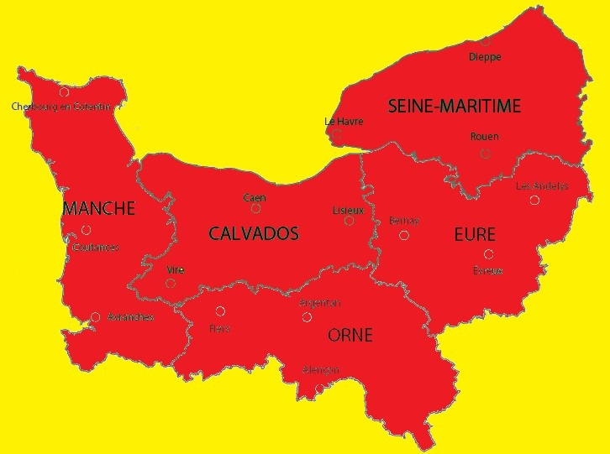
Image/01/La Province
4

Slide 5
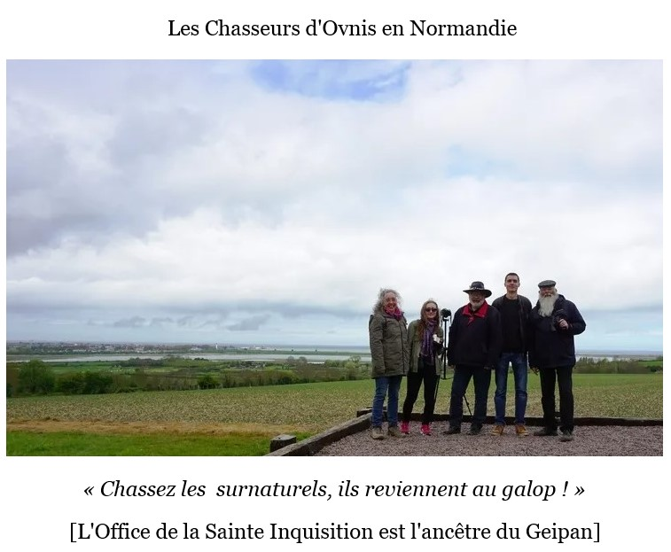
Image/03/LES CHASSEURS DES OVNIS
5

Slide 6
Prologue
Guillaume Chevallier
Engagé très jeune, depuis le milieu des années 1960, dans l’étude des phénomènes inconnus et des soucoupes volantes, je préside, depuis sa création (à l’orée de la conquête spatiale lunaire 1969) l’association à but non-lucratif dénommée :
Ufo-Génpi (Groupe d’Étude Normand des Phénomènes Inconnus)

Slide 7
Ufo-Génpi (Groupe d’Étude Normand des Phénomènes Inconnus), association privée, officialisée en 1972, qui avait répondu à l'invitation de Claude Poher, en participant directement, au CNES de Toulouse, le 12/09/1977, dès sa première présentation ouverte aux associations ufologiques privées, consécutive à sa création officielle, en 1977), et qui est une antenne, collaborant à un Collectif de Recherche, d’Étude Des Ovnis qui associe l’apport traditionnel des anciens (la métaphysique traditionnelle) et l’acquis des modernes (la métaphysique laïque), afin de résoudre l’énigme des ovnis et comprendre au mieux les ingérences extra-terrestres.
7

Slide 8
Ce collectif (le CREDO) croit en effet que les visites sur terre de nature extraterrestre ne sont pas nouvelles, et, qu’elles ont toujours accompagné, sinon encadré, et recadré l’évolution de l’humanité.
Selon ce collectif nos anciens connaissaient déjà très bien toutes les formes de rencontres rapprochées, de tous les différents types, et les considéraient comme des cratophanies porteuses d’épiphanies, qu’ils rangeaient dans l’ordre des théophanies, ainsi que les abductions qu’ils nommaient subtilement :
le ravissement des anges, sans préjuger de la nature exacte, ni de l’origine spécifique, de ces anges.
8

Slide 9
(ils identifiaient, en autres, les implants et les glyphes corporels des enlevés ou des élevés ou élus angéliques à des marques de possession / visitation, dans tous les sens du terme.)
« Selon John Keel, L'ufologie est juste un autre nom donné à la démonologie. »
8

Slide 10
« Keel dit que la magie noire est souvent liée au phénomène [OVNI], et certaines personnes ont vécu des expériences si effrayantes qui touchent à ce sujet, qu’elles l’abandonnent définitivement. En fait, Keel dit à ses lecteurs adultes qui sont des parents d’avertir leurs enfants au sujet de l’ufologie : J’ai dans mes dossiers des centaines de cas, dont certains ont maintenant été examinés par des psychiatres qualifiés, dans lesquels de jeunes hommes et femmes obsédés par le phénomène OVNI ont reçu des visites effrayantes de ces apparitions, suivi par de mystérieuses Cadillac noires qui sont apparues et ont soudainement disparu. Ils ont été terrifiées jusqu’à renoncer à leurs recherches sur les OVNIS. De nombreux contactés rapportent des expériences similaires. »
10

Slide 11
« [John Keel fut] un théoricien radical qui croit que les OVNIs sont ultraterrestres plutôt qu'extraterrestres. Il veut dire par-là qu'ils sont un phénomène de forme changeante, d'un autre ordre d'existence.
Ces ultraterrestres sont essentiellement hostiles, ou du moins méprisants envers les êtres humains, et les manipulent de diverses façons, par exemple en mettant en scène des miracles qui inspirent des croyances religieuses infondées. Les ultraterrestres et leurs sous-fifres peuvent se manifester en tant que monstres, gens de l'espace, fantômes et même entités paranormales. »
(The UFO Encyclopedia, Volume 1 : UFOs in the 1980s, page 148, NY : Agogee, 1990).
[John Keel] [Andrew Griffin - 2017 ]https://fr.sott.net/article/2898-John-A-Keel-est-mort
11

Slide 12
La connexion surnaturelle et ovni est patente avec la géométrie formelle du triangle noir des vaisseaux non-identifiés appelés, triangles noirs par les ovnilogues modernes, puisque c’est le marqueur du Nigrum Ostia, de l’hostie triangulé de la Clavicula Nox
(la petite clef nocturne des sabbats et des esbats),
imprimé sur la peau des abductés ufologiques sous la forme de griffures, de trois points, ou de triangles rouges, et des adeptes des sabbats et des esbats des occultistes qui entrent en contact avec les anges volants non-identifié comme les appelle Maurice Guingand,
[cf. : Sur la piste des anges non identifiés - Maurice Guingand - 1976]

Slide 13
plébiscité par Steven Spielberg avec son film sorti en 1977 :
… Rencontres du Troisième type …
(Close Encounters of the Third Kind)
Le Devils Tower (La Tour Des Démons) et le pavillon au triangle noir, attribué aux petits-gris extraterrestres du film de Steven Spielberg, sorti en 1977 :

Slide 14
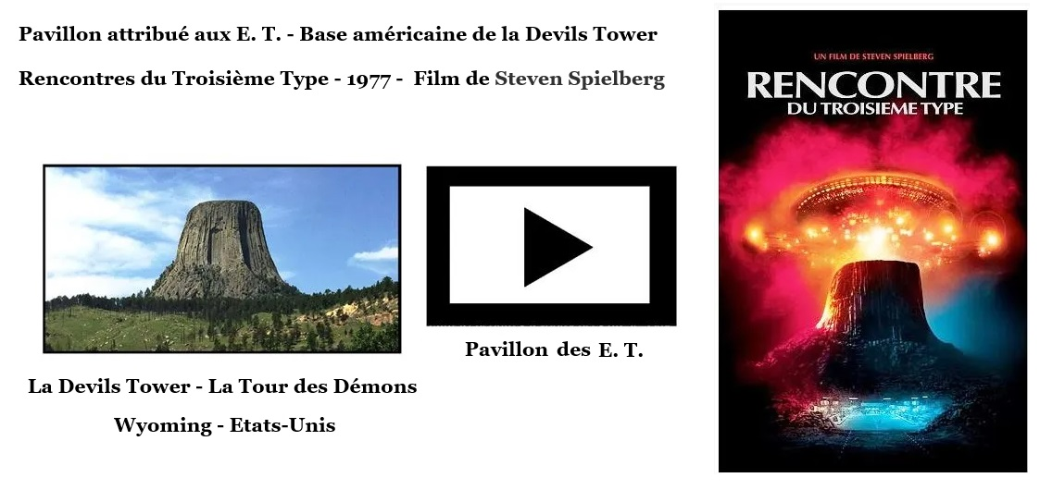
image/03 bis /Les chasseurs des Ovnis

Slide 15
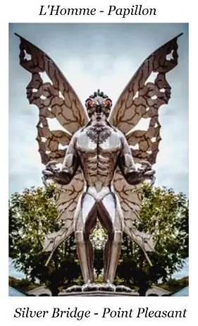
Image/003 Ter/Les Chasseurs des Ovnis

Slide 16
L'enquête préliminaire de John Keel, publiée en 1975 sous le titre « La Prophétie des Ombres » (The Mothman Prophecies, dont le film, La Prophétie des Ombres de Mark Pellington, s'est inspiré en 2002), concerne les événements survenus aux environs de la ville de Point Pleasant, en Virginie Occidentale, jusqu'au 15 décembre 1967, jour tragique où le Silver Bridge de Point Pleasant s'effondra, provoquant la mort de 46 personnes, est fondamentale et s'inscrit dans la vague d'apparition d'ovnis de 1966-1967, où de nombreux témoins affirmèrent avoir vu une créature humanoïde, aux grands yeux rouges flamboyants, rôder aux environs de la ville de Point Pleasant, et qui fut surnommée Mothman (= Homme-Mite/Homme-Papillon, par les journalistes) à la place de Batman, car sa trop grande ressemblance avec ce « super héros » aurait portait atteinte à la renommée de la série TV diffusée à l'époque.

Slide 17
La créature volante de type humanoïde, de plus de deux mètres qui a été (aussi) photographiée, décrite avec des grands yeux rouges d'un gros animal et des ailes de chauve-souris, qui a disparu après la catastrophe du Pont de la Silver de Point Pleasant, est apparue en concomitance de tous un ensemble de faits ufologiques et paranormaux (mutilation et disparition d'animaux, disques et humanoïdes volants en combinaisons, phénomènes de hantises, poltergeist, Men in Black, etc).
[cf. La Prophétie des Ombres, la Vraie Histoire - Mindshado wwww.mindshadow.fr /histoire-vraie-the-mothman/]

Slide 18
« Si vous voyez un Ovni ... Foutez le Camp ! »
Jimmy Guieu
« Comme des bactéries nous attendons qu'une pipette nous extrait de la boîte de petri pour nous transférer dans une éprouvette ! Sommes-nous condamnés à servir d'incubateurs aux aliens ? »
[Cahiers de Doléances des Abductés - L'Office de la Sainte Inquisition est l'ancêtre du Geipan]

Slide 19
Il n'y a donc rien de bien nouveau, au sujet des rapts imputés aujourd'hui aux petits gris, et aux mercenaires des tenants de la pensée des insectoïdes et autres blacks-in-men - MIB.
(Cf. : Ils marchent parmi nous : Le plan extraterrestre pour contrôler l'humanité - Livre de David M. Jacobs et Jean Librero – 2017).
Suivant ces voies/voix traditionnelles et modernes, les rencontres des humains avec les aliens/élohim (les dieux ou ceux qui viennent du ciel), n’ont jamais été interrompues.

Slide 20
Les potentiels sont considérables, nous pouvons y perdre notre liberté de penser, de croire, de prier, d'être et d’agir, mais aussi nous émanciper des enceintes physiques, intellectuelles et spirituelles, de l'arène des animaux et du cercle des dieux zodiacaux qui peuplent la sphère stellaire, dont le point-nemo est la terre.
La sagesse ancestrale nous met continuellement en garde, lorsqu’elle nous enseigne que cette transcendance formelle mène à notre illumination, à la folie ou à la mort.

Slide 21
La connaissance spéculative et la maîtrise opérative de ce viatique représente pour ce collectif ufologique la clef majeure, ouvrant le code source des origines communes entre terrestres et extra - terrestres.
Bienvenue parmi nous !
Guillaume Chevallier
[Né le 14/01/1956 à Caen, Normandie-France, Bac littéraire et philosophique, études universitaires histoire et sciences de la Terre, carrière professionnelle : tourisme/hôtellerie/commercial]

Slide 22

Image/04/LE TARTAN

Slide 23
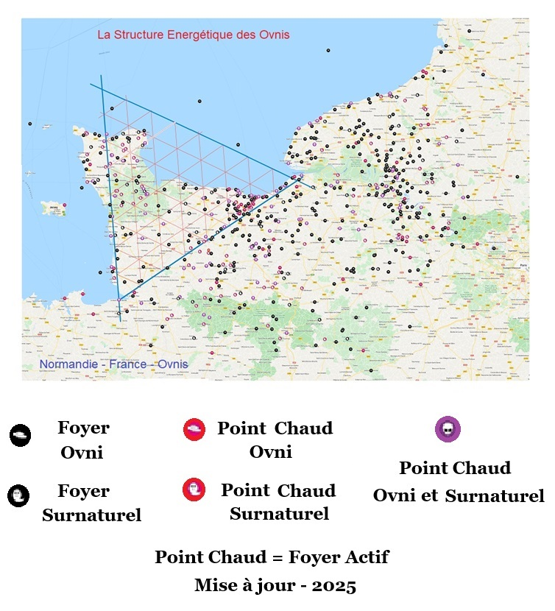
Image/05/LES FOYERS ET LES POINTS CHAUDS

Slide 24
2 - Introduction
Les Surnaturels et les Ovnis
Continuité de l’ingérence surnaturelle et ovnis
Les Voyageurs - Visiteurs
13/07/2026

Slide 25
La Résolution 33/426 de l'Assemblée Générale de l'ONU, adoptée le I8 décembre 1978, "Invite les États membres concernés à prendre les dispositions appropriées pour coordonner au plan national les recherches scientifiques et les enquêtes sur la vie extraterrestre, y compris les Objets volants non-identifiés (Ovnis), et à informer le Secrétaire-Général des observations, recherches et évaluations de telles activités.
« Il n’y a rien de caché qui ne doive être découvert, ni de secret qui ne doive être connu. » (L. 12-2)

Slide 26
Image/05/LES FOYERS ET LES POINTS CHAUDS

Slide 27
Lumières Dans La Nuit
L'ovnilogie est une discipline de recherche, d'enquête et de collecte rigoureuse de données, pour une analyse statistique et une étude sémantique, permettant la découverte de ce qui existe et l'acquisition d'un nouveau savoir, afin d'élargir le cercle préalable de nos connaissances normatives.
Fernand Lagarde

Slide 28
Introduction
Le Projet Véritas
L'objectif du Projet Véritas est de diffuser les données relatives aux contacts, aux communications et aux ingérences terrestres des intrus extraterrestres, à partir des observations directes, des témoignages, des archives et des événements historiques.
La recherche et l'investigation de terrain des manifestations non-indigènes, l'étude polysémique, l'analyse sémiologiques, le traitement des éléments invasifs, l'exploration des échanges classés exogènes, constituent les outils disciplinaires du Projet Véritas.

Slide 29
Le système structurant le Projet Véritas est le Tétramorphe céleste, avec l'axe vertical de la droite ligne (de chaîne) du Kosmos, qui schématise, avec l'axe horizontal du contre-fil (de trame) de l’Ethos et du Pathos, le canevas des cratophanies et leurs épiphanies stellaires du Logos, révélées aux fils des biais cognitifs du Kairos.
L'héritage sacré nous entretient des éclaireurs célestes, nommés par les anciens les meteor(s) = les numineux/les lumineux, les émissaires stellaires exerçant une tutelle bienveillante auprès des hommes, en les guidant, avec l’apprentissage miroir, sur la voie de la civilisation, de l'éducation, de l'instruction, de la culture des arts, de l'apprentissage des techniques et de la connaissance des sciences.

Slide 30
Indifférents aux avancés de la science technologique et à l'effacement de l'autorité religieuse, ces esprits angéliques perpétuent leur mission salvatrice auprès de hommes, qui dénient leur existence même.
Leurs ingérences énigmatiques miraculeuses ou prodigieuses, perçues comme surnaturelles ou assimilées à des apparitions de visiteurs scientifiques exogènes, ne sont plus comprises, et les communications de ces messagers célestes, venus nous instruire et nous élever, sont ignorées ou dévoyées.

Slide 31
Ces visiteurs célestes, restent discrets, pour ne pas dire invisibles, comme les maitres d'école de jadis, qui s'effaçaient, devant leur enseignement, pour mieux le transmettre.
Le langage universel pratiqué par nos mystérieux compagnons de route, est performatif et formatif, symbolique et polysémique, au sens anagogique, littéral, allégorique, éthique, suscitant la sublimation de la pensée, l'élévation de la conscience, une épiphanie vécue comme transcendante et supranaturelle.

Slide 32
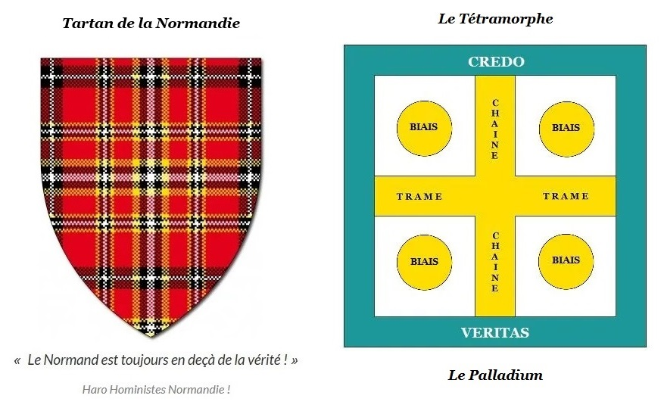
Le Tétramorphe
Image/04 bis/ Le Tartan

Slide 33
Le Palladium
Les arts et les sciences
L'ovnilogie
L'ovnilogie est, avant tout, une discipline de recherche, d'enquête et de collecte rigoureuse de données, pour leur traitement statistique, une analyse de leurs géolocalisation cartographiques et une étude polysémantique historique/culturelle, permettant la découverte de ce qui existe et l'acquisition d'une nouvelle compréhension, afin d'élargir le cercle préalable de nos connaissances normatives, à condition d'appliquer la méthode induite par le factuel (la généralité appliquée au particulier) et non déduite (le particulier généralisé).

Slide 34
La méthodologie
Les archives, les bibliothèques, les enquêtes de terrain, les vigies ufologiques, les surveillances automatisées sont nos principales sources de contrôle méthodologique, où nous puisons, collectons, évaluons, ordonnons, cataloguons et étudions :
1/ les données environnementales sur la localisation des témoignages, dans les champs géographique, historique, culturel, traditionnel ;
2/ les données des témoignages, descriptions, enquêtes, reconstitutions, analyses des documents photos/vidéos, représentations imagées ;
3/ les données humaines, profils personnels et familiaux des témoins ;
4/ les données physiques et leurs analyses.

Slide 35
La statistique
Caractéristiques essentielles, estimations, probabilité, tendances, modèles, projections.

Slide 36
L'apport traditionnel
Les principes de la pensée traditionnelle ont été codifiés dans le Livre du secret de la Création = Livre de la Création du Secret, avec la Tabula Smaragdina, la Table d'Emeraude, texte de magie talismanique,
cf. La Table d'Émeraude, mémorandum / pensum et mode d'emploi du

Slide 37
contact avec ceux du dehors, les exogènes, et ceux de l'intérieur, les endogènes, (comme nombre de textes sacrés = secrets qui les recèlent), les intrus protéiformes,
les disciplines, les techniques et les particuliers, ou recette alchimique = chimie de el / divine / céleste, théorisant les pratiques incantatoires et évocatoires magico-occultistes, sont très diversifiés, transes hypnotiques, visions épileptiques, voyance médiumnique, états altérés de la conscience, communications oniriques, médiumnités, divinations,
37
37

Slide 38
spiritisme, mantras, narcotiques, sacrifices propitiatoires, nécromancie, communication avec les esprits et les morts, voyage astral / chamanisme / pratiques de l'animisme, effet miroir, numérologie, carrés magiques, prières, méditations, formules magiques, rituels, musiques, chants et danses traditionnelles, cérémonies collectives/sportives, symboles, munch (musc, baume, fragrance, parfums), relique/rumphae (= là ou réside l'esprit, le génie), teraphim, poupée katchina, sphinx ou shesepankh, statue vivante/parlante, icônes, pierres levées, etc. servant « d'incubas ou de succubas » aux agents psychiques pathogènes,

Slide 39
et qu’il faut implorer ou invoquer pour recevoir leurs grâces, talismans, tatouages, icônes, écritures automatiques, sacrées / hébraïque / kabbaliste / ogham / runique / elfique / hiéroglyphique / gothique / latin, cryptologie, éphémérides astro / astronomiques, baphomets (intailles apparaissant aux luminaires), pierres précieuses, glyphes / tags / crop-circles, blasons, les puits à énergie potentielle / vortex / portes induites, le cosmos-tellurisme, chambres d'isolement, hypogée, dolmen / cercle de pierre / menhirs, catrum-templum, sanctuaire, salle dite mortuaire des pyramides, etc.).

Slide 40
Les intrus protéiformes
Les récits et les témoignages des anciens, les décrivent comme des créatures surnaturelles exercant leur contrôle sur l'humanité, ce que les ignorants-impéritieux frivolets nient systématiquement ou s'empressent de ranger, dans le meilleur des cas, dans le registre de la superstition, de la croyance, des mythes, des contes et des légendes.
En Neustrie, la sagesse populaire perpétuent des expressions consacrées pour signifier qu'une personne est affectée par une Espèce Exogène Exotique Envahissante (les 4E), par exemple,
« il court le garou (ou le warou) dans la lande ! », « il a le diable au corps ! »
(cf. Les Rencontres Rapprochées du Passé. Les Chroniques Stellaires 1 et 2 Eklablog)

Slide 41
Les contacts, les rencontres rapprochées et les communications avec les représentants de l'autre monde (et des autres mondes) ont assurément impacté notre histoire, s'adaptant formellement, pour répondre à la doxa culturelle dominante.
Au cours des périodes préhistoriques et antiques, ce fut les croyances religieuses aux dieux, puis le temps des terreurs superstitieuses de la magie des sorciers et des sorcières, époque de l'anti-démonologie, qui a connu son paroxysme hystérique, avec la Réforme, au XVIIe siècle, à laquelle a succédé l'illusionnisme de l'ésotérisme kabbalistique et le culte de l'occultisme hermétique, propre à la Renaissance, allumant les lueurs crépusculaires de la Révolution, dont le magnétisme, le spiritisme, le magico-chamanisme du New-Age / Para-Science, et, pour finir, l'extratologie-éthérée ufologique, sont les ultimes reflets aveuglants et illusionnistes.

Slide 42
Au delà de ces apparences, et avant de se dissimuler sous les formes fictives des petits diablotins-lutins des petits gris, des men-in-black - MIB, et autres entités des rencontres rapprochées des ovnis modernes, les représentants métamorphes de l'autre monde, ont manifestement pris un malin-plaisir à adopter les panoplies, aussi variées que trompeuses, des êtres soi-disant divins, angéliques et démoniaques.
L'analyse structurelle, la corrélation formelle et l'étude statistique des phénomènes de hantise, de possession démoniaque, ou d'apparition diabolique, ou même faussement mariale, le démontrent abondamment.

Slide 43
En effet, les occurrences manifestées, les emprises psychologiques et physiques, sont structurellement identiques, et les parallèles sont d'une évidence indiscutable chez les témoins/expérienceurs, les abductions-visites en chambre/rapts et visites nocturnes démoniaques, les paralysies temporaires / immobilisations mystérieuses, les communications télépathiques / voix intérieures, les implants, marques / épines-aiguilles cicatrices, les lieux ovnigènes / lieux hantés, les apparitions lumineuses ovnis / manifestations lumineuses diaboliques, les portails multidimensionnels/voyages hors du temps présent, les transports géographiques / déplacements surnaturels, les rapports sexuels des RR7 + / rapports charnels avec les succubes et les incubes,

Slide 44
les hybridations alien-humain / enfants du diable, les extraterrestres polymorphes / créatures métamorphes démoniaques, les crop-circles / cercles des fées, les traces et objets matériels / empreintes et apports surnaturels, les mutilations de bétail / sacrifices mutilations d'animaux, etc. comme l'illustrent suffisamment les descriptifs et la cartographie des apparitions ufologiques et des manifestations surnaturelles, constatés en Normandie, et ailleurs où plus de 50 % des sites ovnigènes sont géolocalisés sur les clusters (foyers) des phénomènes surnaturels.

Slide 45
Les abductions ufologiques modernes, qui fascinent tant les ufologues, concernent les contacts avec ces créatures-aliens surnaturelles poly-métamorphiques, qui continuent à s'auréoler des mystères spirituels, fantastiques, merveilleux, ou magiques pour mieux dissimuler leurs exactions exercées à l'encontre de l'humanité.
Le fond légendaire de Normandie, comparé au fond des rencontres rapprochées ufologiques ou para-ufologiques de notre époque, le montre explicitement.

Slide 46
Leurs géolocalisations sont communes, ainsi que les ressorts et les événements, qui les structurent et les sous-tendent, poursuivant la même finalité, le croisement ou l'hybridation (physique / psychique) de deux espèces différentes, l'une humaine, l'autre non-humaine.

Slide 47
Postulat préliminaire
Des intrus (des ovnis / objets ou sujets) se manifestent dans notre environnement sous deux apparences distinctes, les Objets Volants Non-Identifiés et les Organismes Volants Non-Identifiables.
Nous (cercles associatifs : Ufo-Génpi, Normandie-France-Ovnis, Crédo) les étudions depuis de nombreuses années (1960/1970) au travers des témoignages, enquêtes, et nous les observons à partir de nos vigies de terrain et de nos postes de surveillance automatisée, en Normandie.
47

Slide 48
Cette union de l'évolution matérialiste horizontale et de l'élévation immatérielle verticale, est ici, comme ailleurs, le meilleur garant de notre éducation, de notre instruction et de notre formation.

Slide 49
Nous tentons de réaliser, dans ce domaine, la synthèse :
1/ des apports traditionnels de la connaissance des anciens, adeptes de la doctrine transcendante du droit de nature, héritée de la coutume et de la jurisprudence.
2/ et du savoir des modernes, partisans de la doctrine immanente du droit humain, issu du progressisme de la science.

Slide 50
Cette union de l'évolution matérialiste horizontale et de l'élévation immatérielle verticale, est ici, comme ailleurs, le meilleur garant de notre éducation, de notre instruction et de notre formation.
Enfin, et pour répondre à la question posée par le rapport cométa de 1999 : Les OVNI et la défense : A quoi doit-on se préparer ?

Slide 51
... Nous avons choisi de tirer la sonnette d’alarme en publiant les résultats de nos analyses, à travers les entretiens francs et directs avec nos partenaires et en partageant publiquement nos travaux d’archives, statistiques, cartographiques, témoignages, enquêtes etc. notamment avec Normandie - France - Ovnis.

Slide 52
Les OVNI et la défense : A quoi doit-on se préparer ? (Rapport COMETA - 1999)
« Nous devons nous préparer à une guerre des mondes, nous opposant à des puissances, des pouvoirs, et des dominations inconnues qui maîtrisent des armes de hautes technologies et des forces métaphysiques. »
« Les poly-métamorphes ont réussi à illusionner, pendant des siècles les ministres de l'Église, avec leur parodie-démoniaque, avant de duper, les ufologues-amateurs avec leur imposture-alien, mais pour combien de temps encore ? »
[L'Office de la Sainte Inquisition est l'Ancêtre du Geipan]

Slide 53
« Nous pensions étudier quelque chose et nous avons découvert que quelque chose nous étudiait, nous manipulait. »
[C.E. ouranos - 1973 - Le diabolique secret des ovnis - Un coin du voile levé - Jean-Michel Lesage - 1995]

Slide 54
Image/005 /Les Foyers et les Points Chauds

Slide 55
Les Surnaturels et les Ovnis
Continuité de l’ingérence surnaturelle et ovnis
Les Voyageurs - Visiteurs

Slide 56
La cartographie (manifestation, apparition) des singularités insolites, étranges, extraordinaires, mystérieuses permet de faire apparaître la contiguïté de nature et d'origine des manifestations surnaturelles et des apparitions non-identifiées, ou phénomènes anormaux non-identifiés (UAP), appelés couramment ovnis.

Slide 57
Cette permanence des éléments et des faits hors-normes, qui se développent à partir de foyers (clusters) des manifestations surnaturelles et des points chauds (hot spots) ufologiques, définit un ensemble d'événements appartenant à la catégorie mixte de la sur-ufologie (mot-valise composé de surnaturelles et de ufologie).

Slide 58
Foyers (clusters) des manifestations surnaturelles par où transitent selon le savoir traditionnel ceux du dehors et ceux de l'intérieur,

Slide 59
1 - ceux du dehors :
correspondent aux voyageurs ou aux visiteurs exogènes de l'espace/temps, le monde physique matériel.
2 - ceux de l'intérieur :
correspondent aux voyageurs ou visiteurs endogènes, hors de l'espace et du temps, le monde métaphysique immatériel.

Slide 60
En Normandie,
plus de 50 % des hotspots ufologiques (points chauds ovnigènes)
sont géo-localisés sur les clusters (foyers) des phénomènes surnaturels.

Slide 61
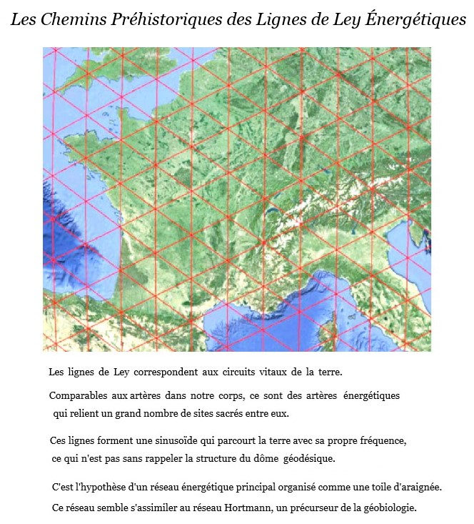
Image/06/LES CHEMINS ENERGETIQUES

Slide 62
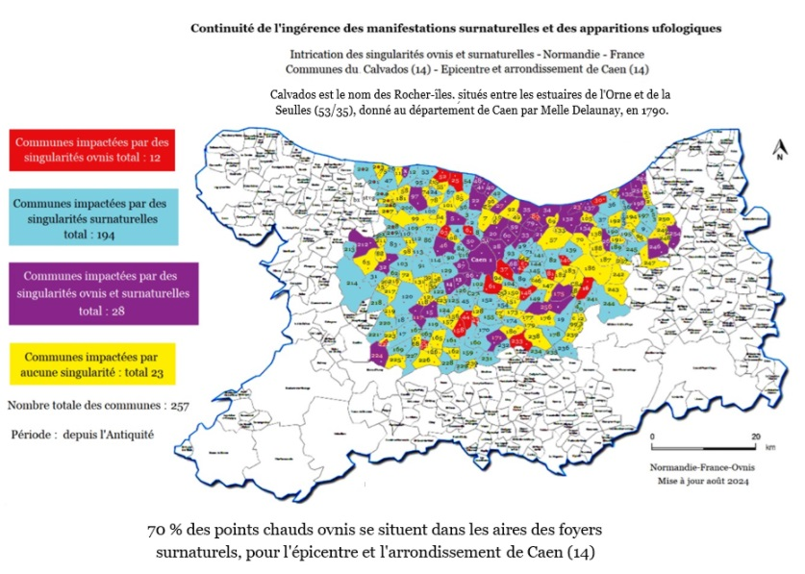
Image/07/ Continuité de l’ingérence surnaturelle et Ovnis

Slide 63
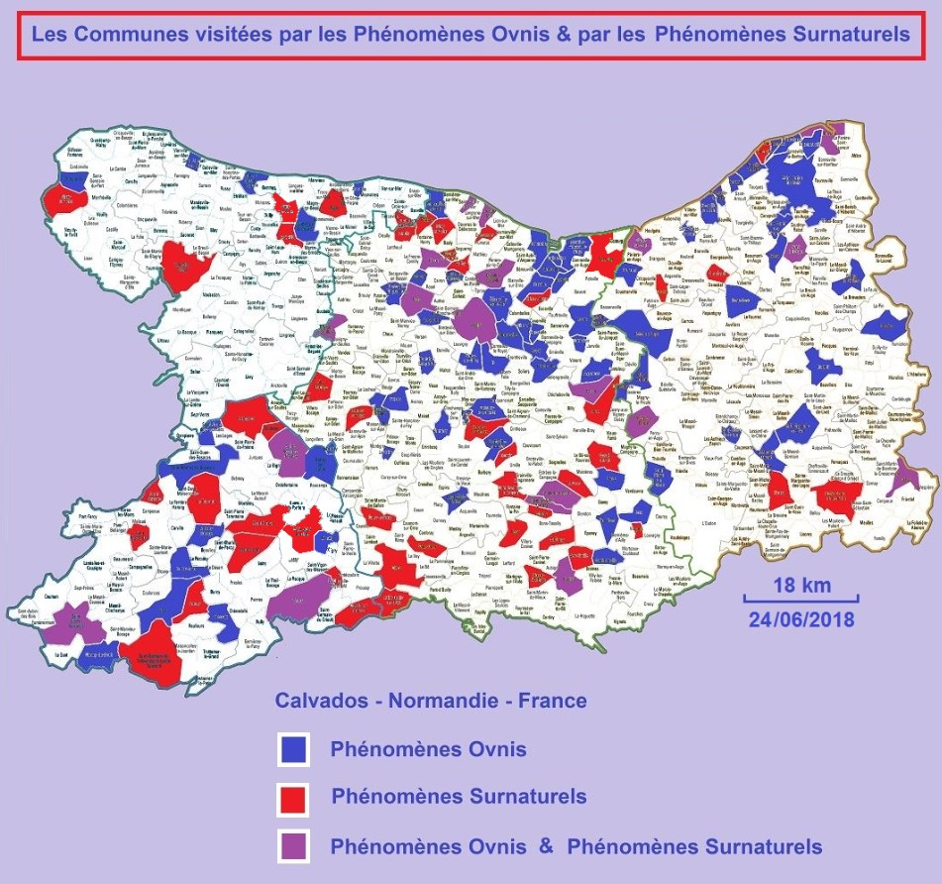
Image/08/Les Surnaturels et les Ovnis

Slide 64
3 - Changement de Paradigme
Les modernes ont appelé rencontres rapprochées extraterrestres avec des intrus allogènes ce que les anciens nommaient :
cratophanies, des contacts, des communications, des échanges avec des créatures non-humaines exogènes ou endogènes.

Slide 65
Selon l’héritage traditionnel, notre planète est une plateforme de rencontre, d’échange et de partage de la biodiversité physique avec la noosdiversité non-physique, d’origine indigène, endogène et exogène.

Slide 66
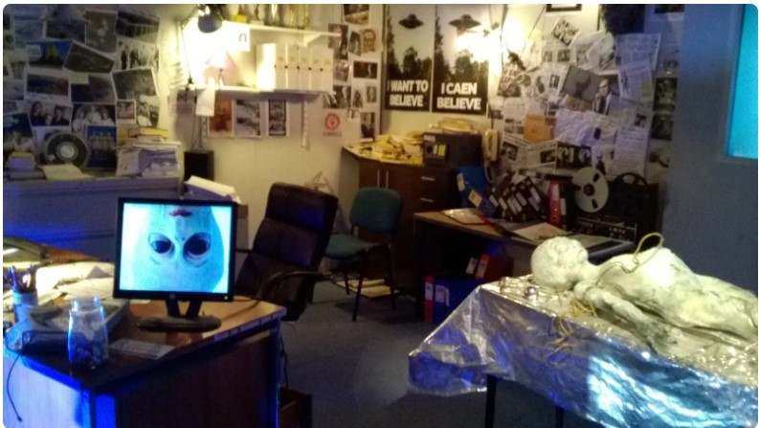
Image/009/I CAEN BELIEVE

Slide 67
L’Étude des Ovnis en Normandie
Les membres du Groupe d’Étude Normand des Phénomènes Inconnus (GÉNPI, NFO, CREDO) se sont donnés pour objectif, depuis le milieu des années 1960, de vérifier ce modèle hypothétique, induit par les faits constatés catalogués selon l’approche contextuelle, holoscoopique, holistique, et soumis au crible des enquêtes, des vigies de terrain, de la statistique, de la cartographie, des analyses sémantiques culturelles, historiques et symboliques, et testé par un protocole expérimental de communication qualifié, L. P. X., Acronyme de Lean Protocole eXange = Protocole de Communication Réservé.
(cf . Les travaux de Pierre Viéroudy-Berthault, Frédérique Sagnes, Michel Moutet, Groupe G.A.B.R.I.E.L., etc.)

Slide 68
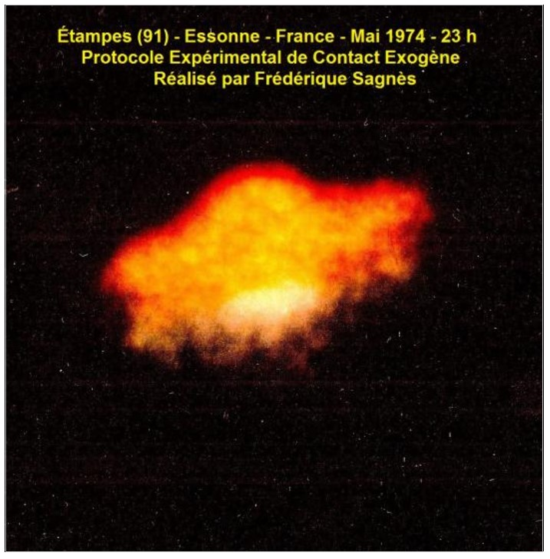
Image/010/Soucoupe Volante
Cratophanie d’une Soucoupe Volante

Slide 69
Le Langage des Signes et l’Écriture des Images
Pour bien s'entendre et mieux se comprendre, il est utile de parler le même langage, lorsque ce langage-commun fait défaut, on a recours à l'autre méthode, celle des signes, des symboles et des images.

Slide 70
Cette langue des signes s'impose naturellement lorsque par exemple des étrangers se rencontrent pour la première fois, il est donc logique de les retrouver lors des rencontres rapprochées ufologiques entre des visiteurs aliens supposés et leurs hôtes terrestres.

Slide 71
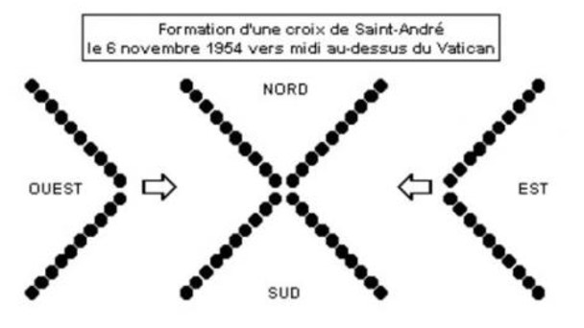
Image/011/Le Langage des Signes
Exemple du Langage des Signes/Symboles utilisé par l'intelligence qui dirige les ovnis

Slide 72
Les Évidences
« Plus on prend tout, plus on comprend. Moins on trie, mieux on voit. »
« Le modèle hypothétique inclusif est élaboré et amélioré par les faits qui l’induisent contrairement à l’hypothèse explicative exclusive déduite d’une sélection réductrice des bases de données. »

Slide 73
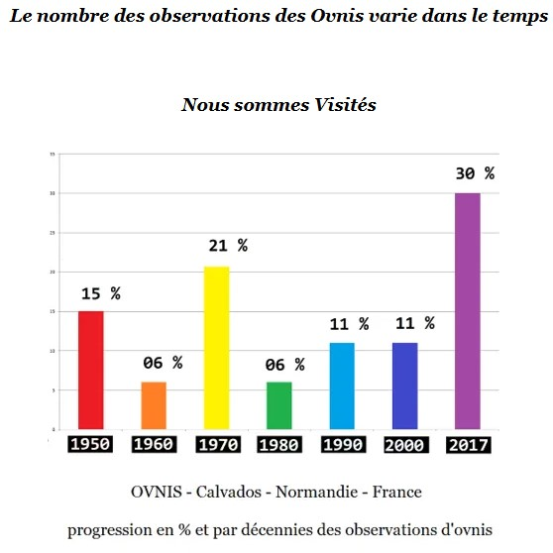
Image/012/Nous sommes visités !

Slide 74
La Présence Réelle des Ovnis

Slide 75
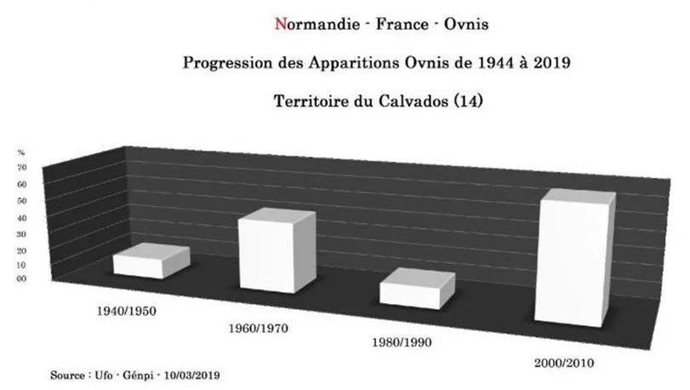
Image/013/Progression des ovnis 1944-2019 en Normandie
74

Slide 76
L’augmentation apparente des intrusions des ovnis et leurs fréquences de hautes intensités par vagues sont proportionnelle à leurs médiatisations relatives qui libèrent temporairement la parole des témoins, comme le montrent, par exemple, l’effet de presse de l’année 1954, et des années 1973/1974, ou l’engouement pour les nouveaux forums ufologiques, du début des réseaux du net à l’orée du deuxième millénaire, ou la vague américaine de témoignages de soucoupes volantes de l’été 1947, déclenchée par la médiatisation (préméditée ?) du témoignage de Kenneth Arnold, du 24/06/1947, concernant le vol en formation de neuf croissants volant en ricochet (comme des soucoupes ou des galets à la surface de l’eau),

Slide 77
au-dessus du volcan du Mont Rainier de la chaîne des Cascades, de l’État de Washington ; cette vague de témoignages s’est arrêtée rapidement avec le démenti officiel de l’armée de l’air de la base de Roswell au Nouveau-Mexique, en date du 10/07/1947 concernant le crash et la récupération d’un disque volant et de ses occupants à Roswell, le 08/07/1947 (ce qui s’apparente à un opération des autorités américaines de manipulation de l’opinion public, non-pas pour dissimuler l’incident supposé de Roswell, mais plutôt pour obtenir un scan direct des intrusions réelles des soucoupes volantes de l’époque, sur le territoire des États-Unis).

Slide 78
Ce genre de campagne de presse permet d’évaluer qu’environ 8 intrusions ufologiques sur 10 demeurent inconnues.

Slide 79
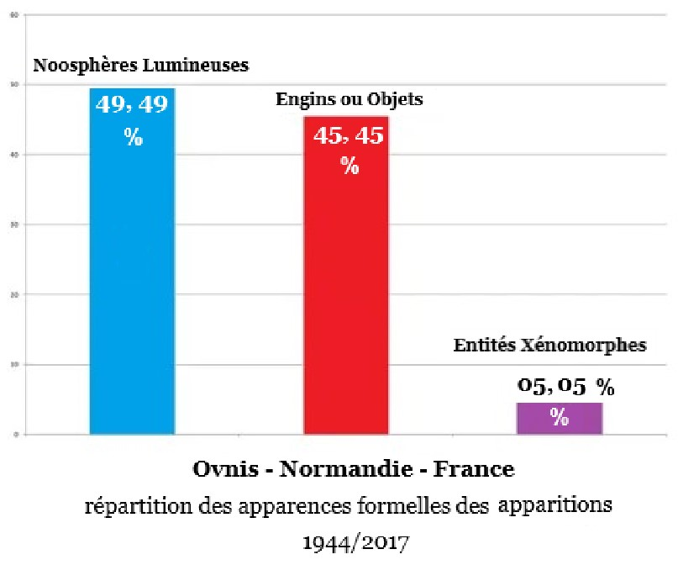
4 - Typologie des ovnis
Image/015/Typologie des ovnis

Slide 80
Panel de l’étude :
Population : 777 cas ovnis rapportés, de juin 1944 à mai 2019 ;
Variable de caractère : formel ;
Unité statistique de la population : le territoire communal ;
Zonage : Les 5 départements normands du Calvados (14), de l’Eure (27), de la Manche (50), de l’Orne (61), Seine-Maritime (76).
Superficie : 29 955 km²
Peuplement : 3 325 000 hab, en 2019.
Densité moyenne : 111 hab./km²

Slide 81
49.49% des cas concernent des noosphères lumineuses (des organismes énergétiques)
45.45% des cas concernent des engins ou objets (métalliques et manufacturés)
05.05% des cas concernent des entités xénomorphes (des créatures protéiformes)

Slide 82
Les Rencontres Rapprochées 123
Ces intrusions allogènes aux comportements discrets et actions furtives se développent selon trois modes opératoires de base :
01/ les rencontres rapprochées de Type 1 ou RR1 :
rencontres rapprochées avec des organismes ou des objets non-identifiés qui sont en déplacement et en exploration.

Slide 83
02/ les rencontres rapprochées de Type 2 ou RR2 :
rencontres rapprochées avec des organismes ou des objets non-identifiés qui sont en situation et en activité.
03/ les rencontres rapprochées de Type 3 ou RR3 :
rencontres rapprochées avec des organismes ou des objets non-identifiés qui interfèrent avec leur environnement ou avec les témoins.

Slide 84
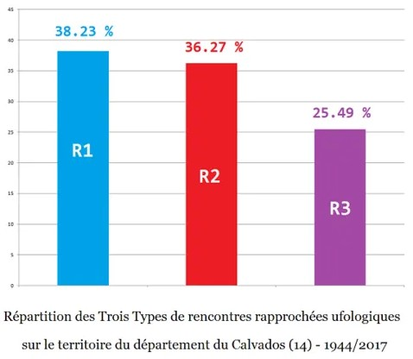
Image/016/Les Rencontres Rapprochées 123

Slide 85
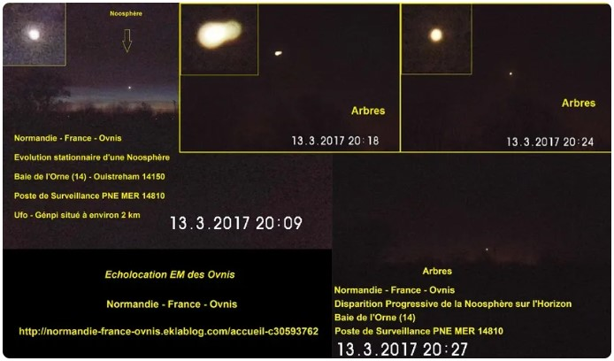
Les noosphère lumineuses :
Image/017/Noosphères 01

Slide 86
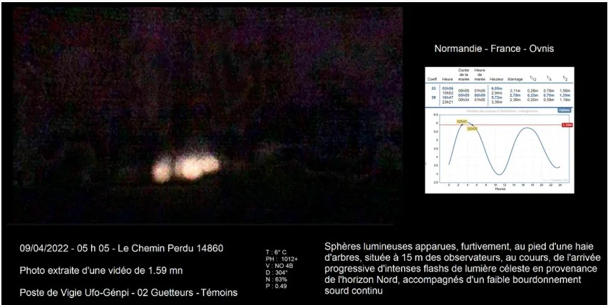
Image/018/Noosphères 02
Noosphères apparues au niveau du sol, au pied d’une haie d’arbres, située à 15 m. - Poste de vigie du Chemin Perdu 14860.

Slide 87
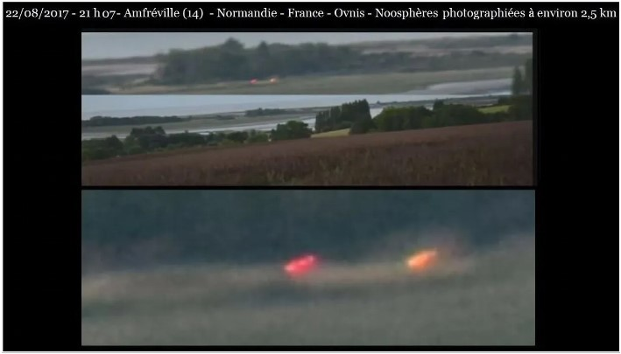
Image/019/Noosphères 03
(voir les autres photos au Chapitre 29 - La Noosdiversité, des Chroniques Stellaires 1 et 2 - Eklablog)

Slide 88
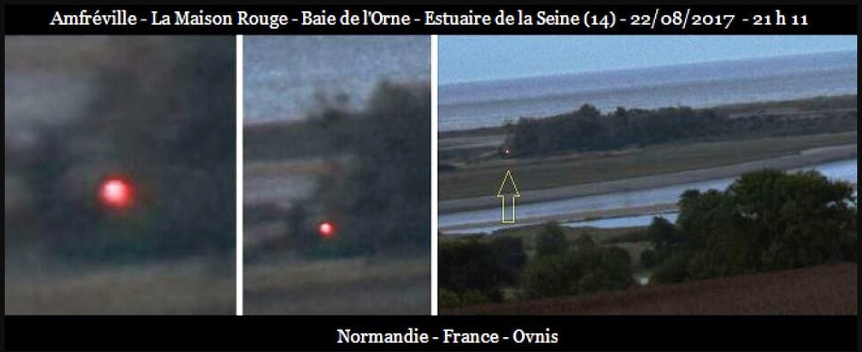
Image/020/Noosphères 04

Slide 89
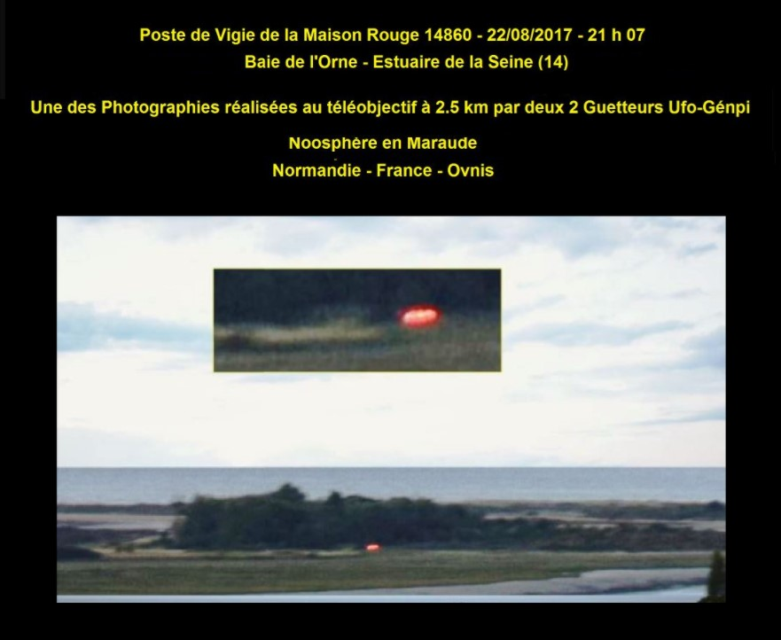
Image/021/Noosphères 05

Slide 90
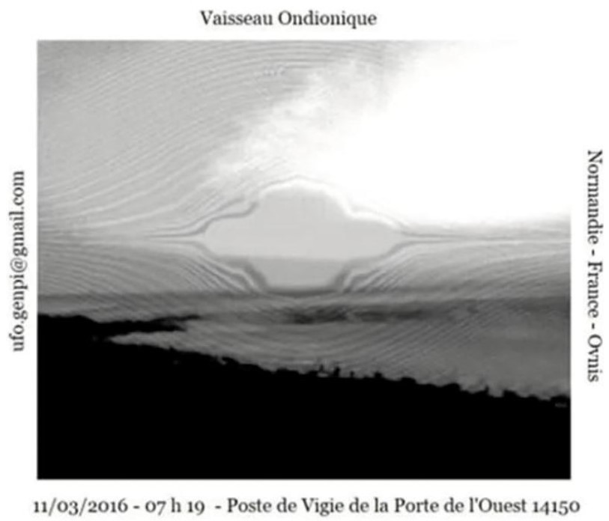
Image/022/Noosphères 06

Slide 91
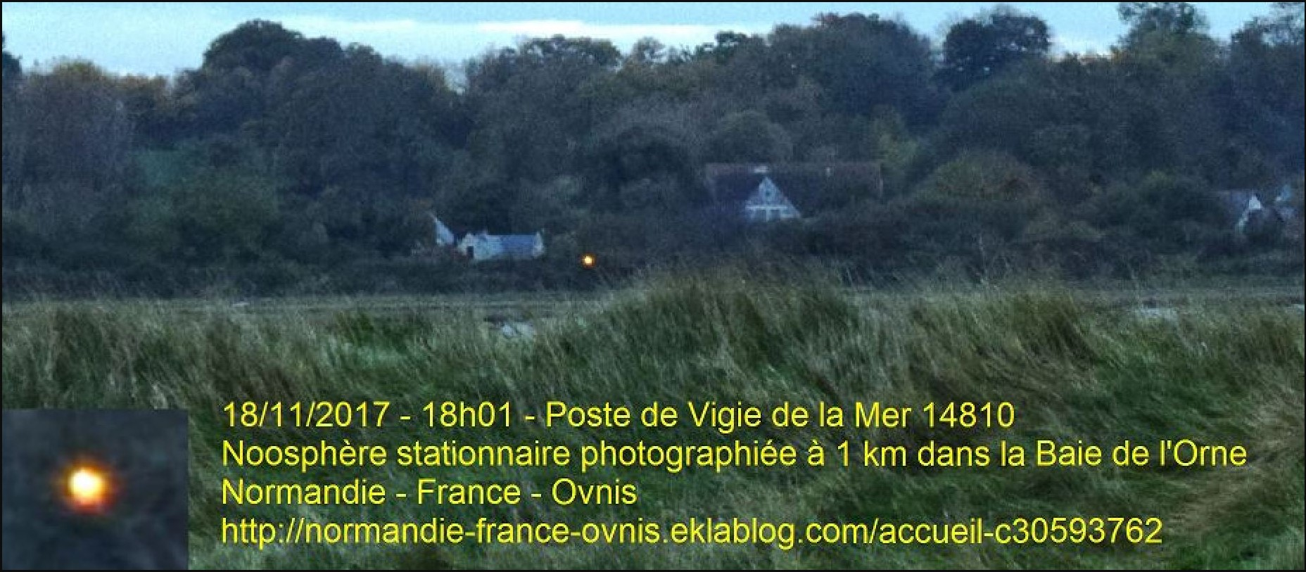
Image/023/Noosphères 07
Les 2 Guetteurs-Observateurs seront sous l’emprise hypnotique de cette noosphère qui pulsait et clignotait très rapidement.

Slide 92
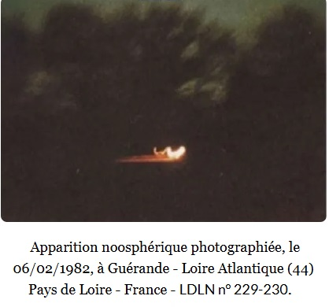
Image/024/Noosphères 08

Slide 93
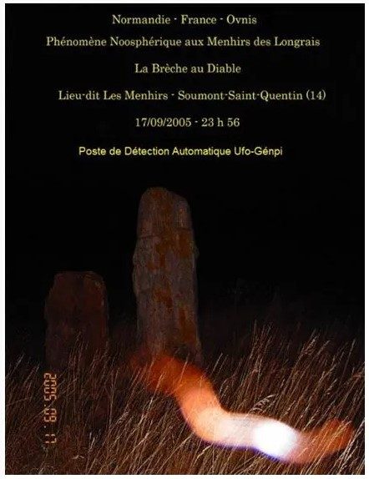
Image/025/Noosphères 09

Slide 94
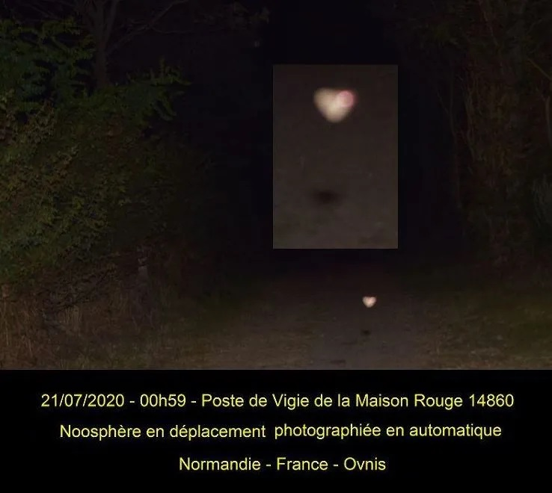
Image/026/Noosphères 10

Slide 95
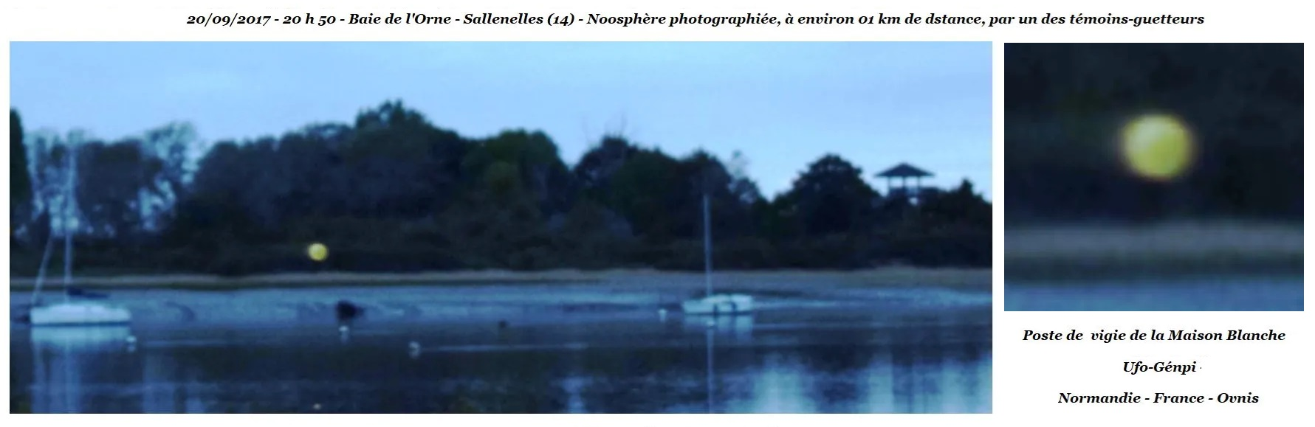
Image/027/Noosphères 11

Slide 96
« Les âmes vagabondes ou les intrus ce sont des extraterrestres nuisibles capables de s’infiltrer dans l’intelligence de certains individus malléables qui ne présentent qu’une faible résistance psychologique, et qu’ils contrôlent alors, complètement, le temps de mettre en œuvre leur mission de sape et de ruine. Ce sont les parasites, les pirates de la création, qui ont des vues sur notre planète. »
[Les gîtes secrets du lion, George Hunt-Williamson, 1958]

Slide 97
Les engins ou objets manufacturés

Slide 98
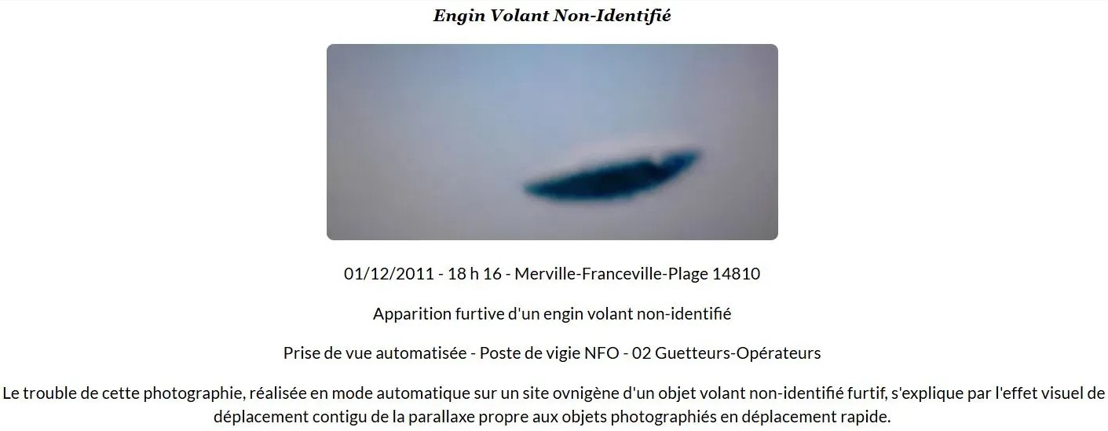
Image/028/Disque 01

Slide 99
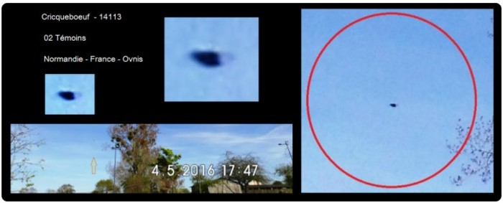
Image/029/Disque 02

Slide 100
2 frères jumeaux sortent d’un établissement hospitalier, où leur mère est en convalescence après la pose d’un pacemaker (qui se déréglera, lorsqu’elle regagnera son domicile, à cause de la proximité d’un pylône antenne relai satellitaire, ce qui entraînera son décès prématuré, le 16/06/2016), l’un capte mentalement la présence du disque volant et le verra, tandis que l’autre ne ressentira et ne verra rien, mais réussira, malgré tout, à le photographier.

Slide 101
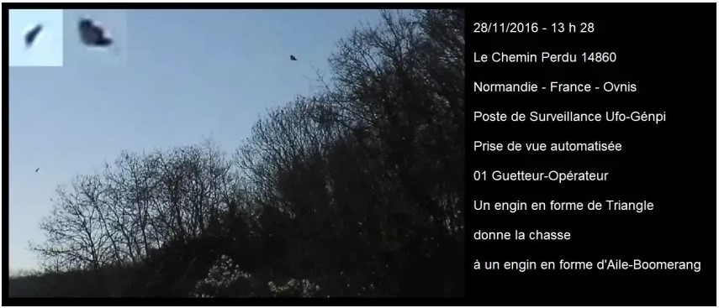
Image/030/La Chasse

Slide 102
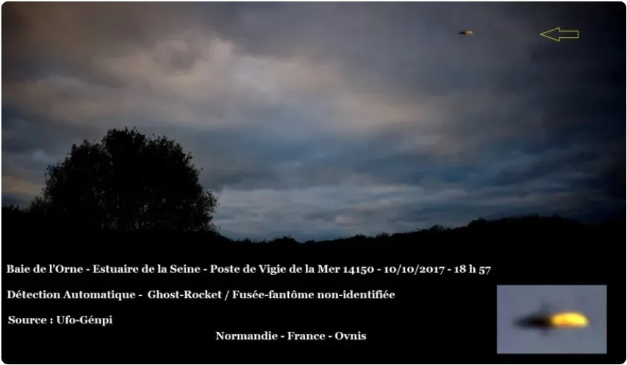
Image/031/Ghost-Rocket 01

Slide 103
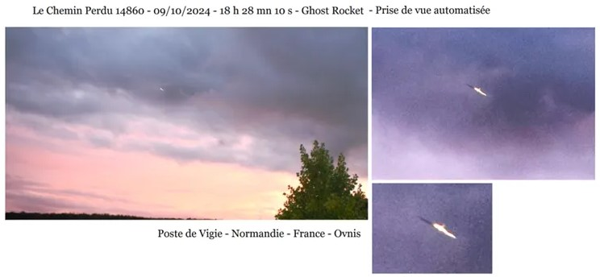
Image/032/Ghost-Rocket 02

Slide 104
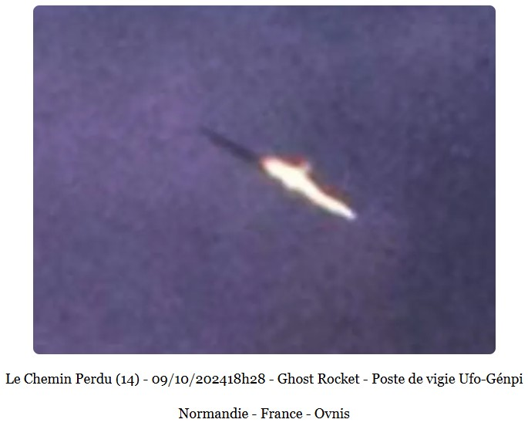
Image/033/Ghost-Rocket 03

Slide 105
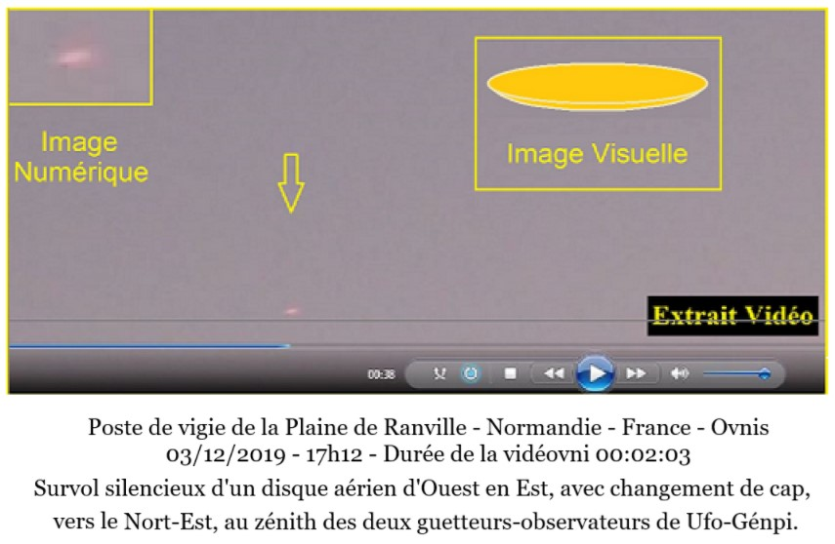
Image/034/Disque Volant

Slide 106
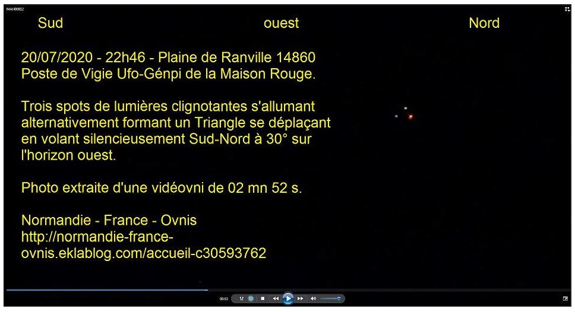
Image/035/Triangle Noir

Slide 107
Les entités xénomorphes

Slide 108
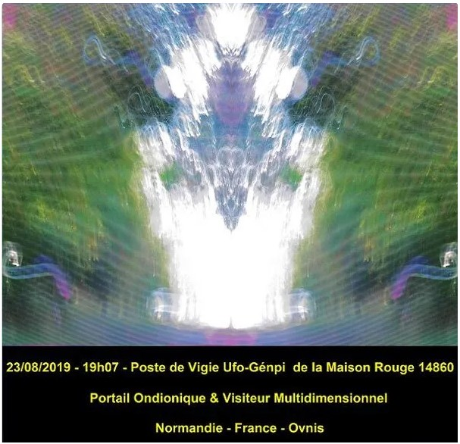
Image/036/Xénomorphe 01

Slide 109
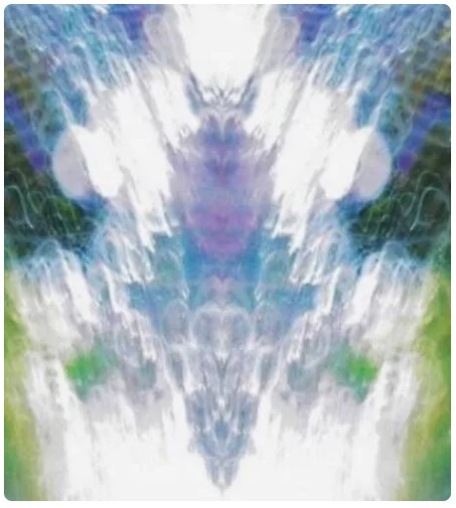
Image/037/Xénomorphe 02

Slide 110
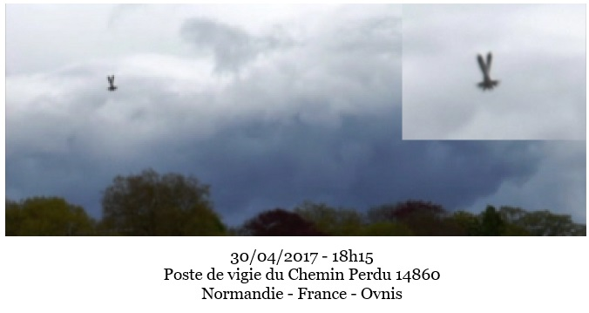
Image/038/Xénomorphe 03
110

Slide 111
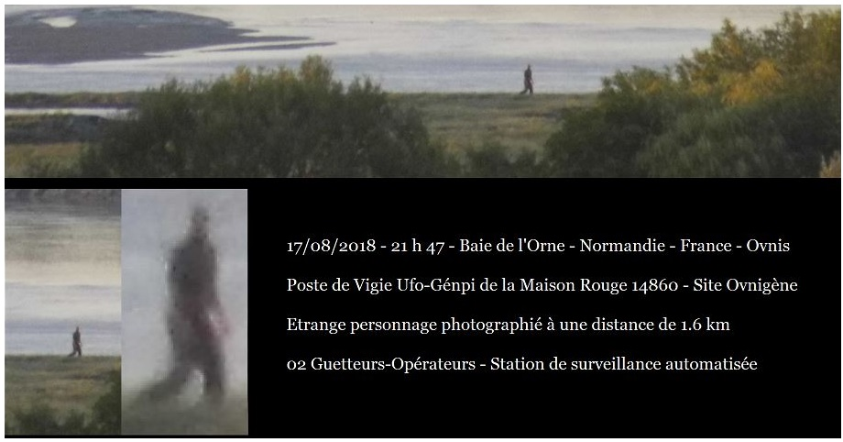
Image/039/Xénomorphe 04

Slide 112
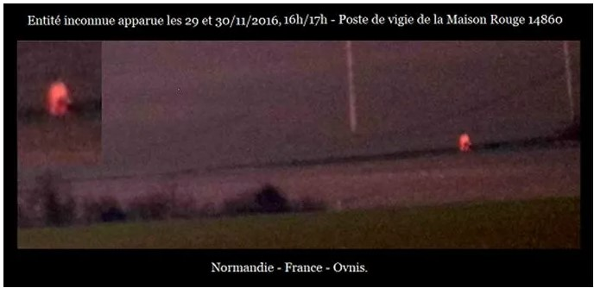
Image/040/Xénomorphe 05

Slide 113
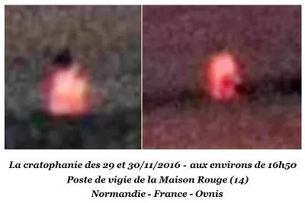
Image/40 BIS/Xénomorphe 05

Slide 114
(voir les autres photos Le C. R. I. - Les dossiers non-classifiés - 8 - L'Anagogie des Anciens, des Chroniques Stellaires 1 et 2 - Eklablog)

Slide 115
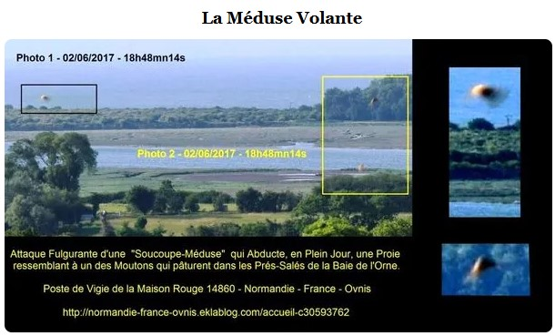
Image/041/La Méduse Volante 01
02/06/2017 – Poste de Vigie de La Maison Rouge (14) - Attaque Fulgurante d’une « Soucoupe-Méduse » qui Abducte, en Plein Jour, une Proie ressemblant à un des Moutons qui pâturent dans les Prés-Salés de la Baie de l’Orne.

Slide 116
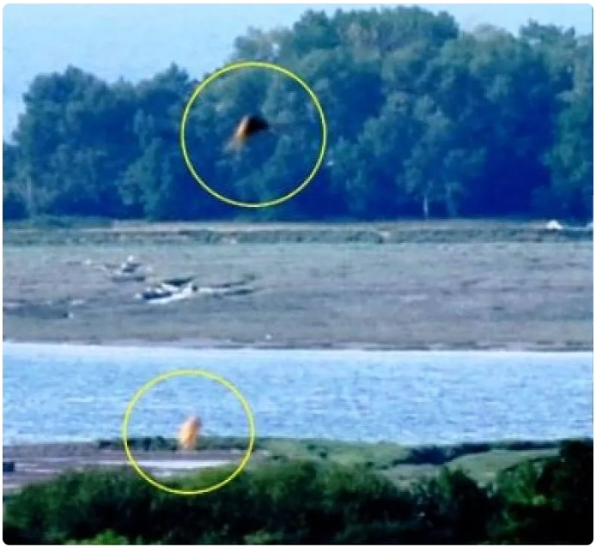
Image/042/La Méduse Volante 02

Slide 117
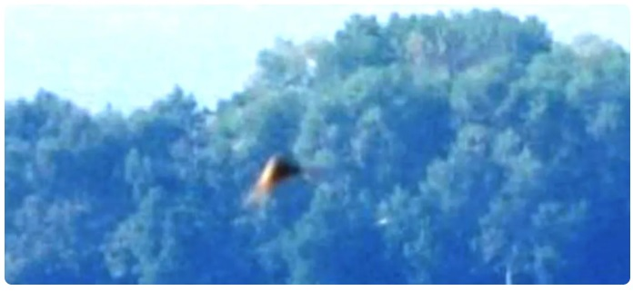
Image/043/La Méduse Volante 03

Slide 118
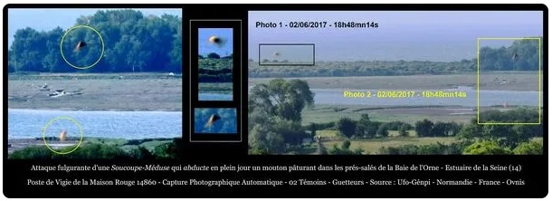
Image/044/La Méduse Volante 04

Slide 119
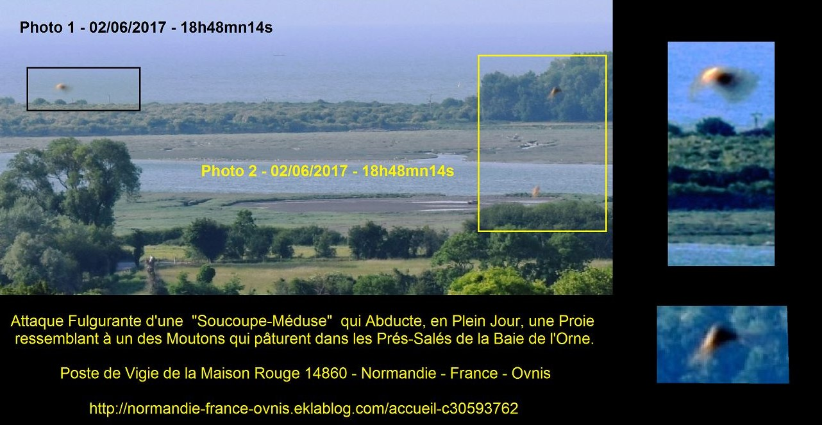
Image/045/La Méduse Volante 05

Slide 120
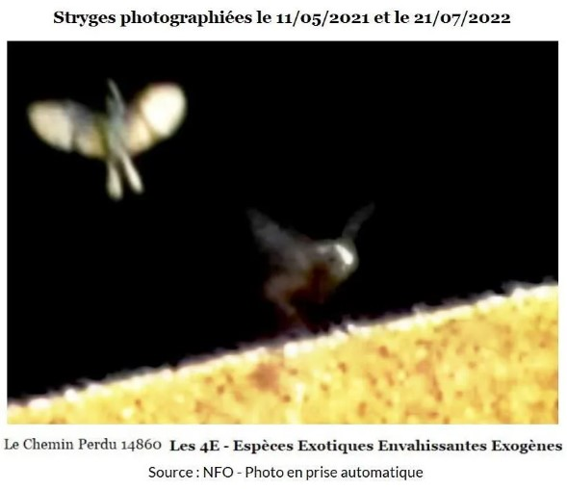
Image/046/Xénomorphe 07

Slide 121
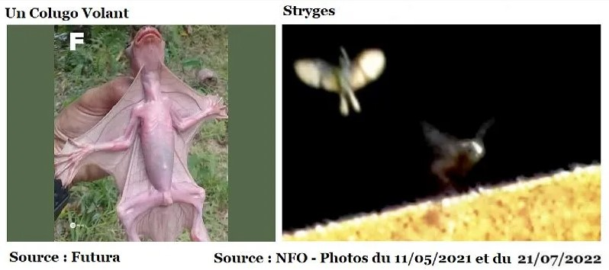
Image/047/Xénomorphe 08
121
121

Slide 122
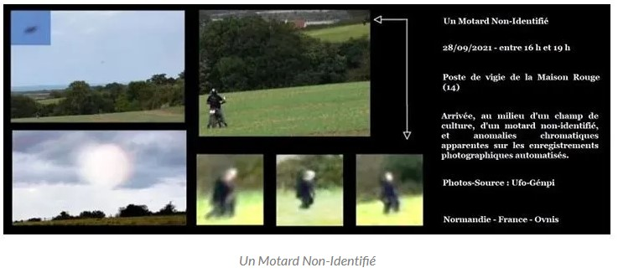
Image/048/Xénomorphe 09
122
122
122
Normandie - France - Ovnis - Arrivée d'un motard non-identifié, qui s'est positionné au milieu d'un champ de culture, précédant l'apparition d'anomalies chromatiques apparentes sur les enregistrements photographiques automatisés.
28/09/2023 - entre 16h et 19h.
Poste de vigie de la Maison Rouge 14860 - 02 Guetteurs-Opérateurs.

Slide 123
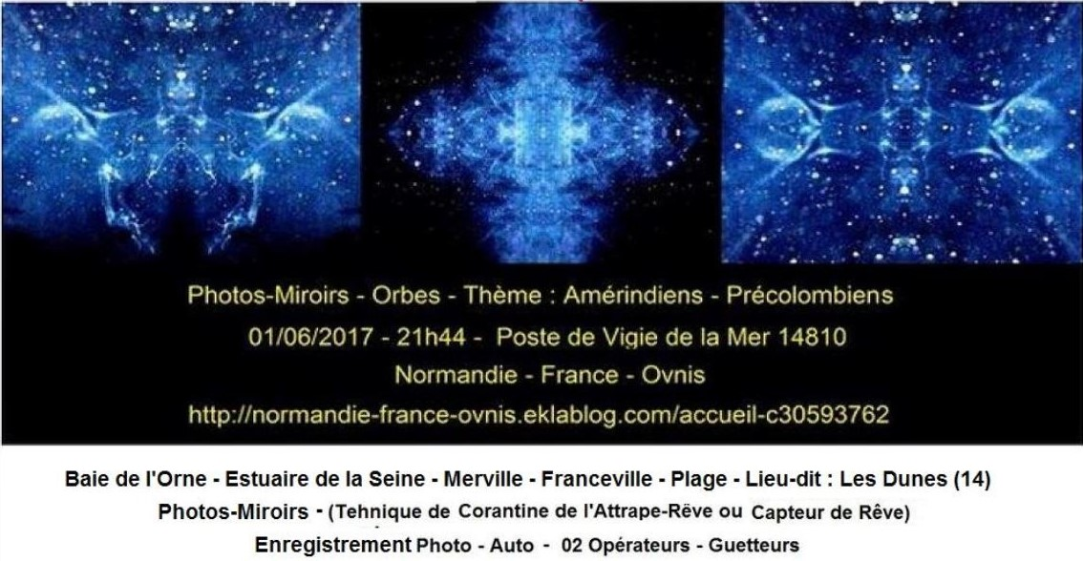
Image/049/Xénomorphe 10
123

Slide 124

Image/049 bis /Xénomorphe 11
124

Slide 125

Image/049 ter /Xénomorphe 12

Slide 126

Image/049 quarto /Xénomorphe 13

Slide 127
5 - L’Origine Allogène des Ovnis
Les Méphistos Célestes
(Mephistopheles = Destructeur-Menteur)
Méphistophélès = celui qui n'aime pas la lumière
Les Lucifuges

Slide 128

Image/050/Les Lucifuges

Slide 129

Image/052/Les Photophobes

Slide 130
Cette aversion relative pour la gamme de fréquence de la lumière visible du Soleil (de 500 à 750 nm), correspondant à la gamme de fréquences des lumières visibles de l’arc-en-ciel, est un marqueur sur l’origine allogène (non-terrienne, sup-solaire et/ou sub-solaire des ovnis).

Slide 131
Les Ovnis Ruraux
Le nombre des observations des ovnis n’est pas proportionné à la quantité des populations de peuplement.
Plus de 77 % des ovnis apparaissent en zone rurale et en inversion de la densité de la population.

Slide 132

Image/053/Les Ovnis Ruraux

Slide 133

Image/054/Les Ovnis selon la Taille des Communes

Slide 134

Image/055/Les Territoires Ovnigènes en Normandie

Slide 135
En 75 ans, de Juin 1944 à mai 2019, les ovnis ont impacté 15 % des villes et des villages de Normandie, et ont visité, de manière continue, 5 % d'entre eux.
Parmi les 2 749 communes géographiques de Normandie, 421 ont été affectées par les ovnis, et 126 en récurrence.

Slide 136

Image/056/Le Tri des Communes Ovnigènes

Slide 137

Image/057/La Densité des Ovnis au Km2

Slide 138

Image/058/Durées Décimales des Incursions des Ovnis

Slide 139
Sur les sites géolocalisés ovnigènes :
75 % des apparitions des ovnis se développent sur site géolocalisé pour une période de 10 ans,
17 % des apparitions des ovnis se développent sur site géolocalisé pour une période de 20 ans,
4 % des apparitions des ovnis se développent sur site géolocalisé pour une période de 30 ans,
3% des apparitions des ovnis se développent sur site géolocalisé pour une période de 40 ans,
1 % des apparitions des ovnis se développent sur site géolocalisé pour une période de 50/60/70 ans,

Slide 140
En résumé :
75% de l’activité des ovnis se développe localement sur une période courte de 10 ans et 25% sur une période plus longue entre 20 et 75 ans.
Cette activité est centrée à 93 % sur des territoires de faible étendue (de 01 à 15 km²) et sur les communes les plus réduites 38 % (de 02 à 10 km²).

Slide 141
Cette organisation spécifique et régulée des apparitions ufologiques, révèle une stratégie basée, majoritairement, sur une dizaine d’années, durée du premier âge de l’enfance, (de 01 à 10 ans) ce qui fait des enfants le cœur de cible des ovnis, au sein de petites communautés claniques ou familiales.

Slide 142
6 - Les Disparitions inquiétantes de personne et les ovnis
Voir Annexe 01 : La disparition d’une voiture (et des ses occupants) à Sion-les-Mines, le 04/12/1979 - 18h20 - Loire-Atlantique (44) - Pays de la Loire - France.

Slide 143

Image/059/Les Disparitions de Personne et les Ovnis

Slide 144
Plus de 80% (80,25%) des disparitions de personne se focalisent dans les territoires ovnigènes, et 72 % de ces disparitions sont définitives et classées non-résolues passé le délai de 10 années après le début avéré de la disparition.
(les états somnambuliques des personnes disparues et retrouvées, présentent les symptômes de désorientation, d’amnésie, de perturbation psychique, de missing-time, identiques à celles des victimes des visites en chambre, des RR4, et des abductions ufologiques.)

Slide 145
Ces disparitions inquiétantes de personne sont :
mortelles dans 29 % des cas,
provisoires dans 30 % des cas,
continuelles ou définitives dans 41 % des cas.

Slide 146

Image/060/Trilogie des Disparitions

Slide 147

Image/061/Durées des Disparitions

Slide 148

Image/062/Âges Pivots des Disparus

Slide 149
Les Taux de Nativité et les Taux de Mortalité et les Ovnis
Plus de 80 % des communes ovnigènes ont un taux de nativité inférieur à la moyenne nationale en France.
Plus de 70 % des communes ovnigènes ont un taux de mortalité supérieur à la moyenne nationale en France.

Slide 150

Image/063/La Mortalité et la Nativité et les Ovnis

Slide 151
En résumé :
L’unique tranche d’âge épargnée par les disparitions inquiétantes de personne en lien avec les ovnis est celle des jeunes (de 01 à 09 ans), hasard ou coïncidence ?
(Dieu et la statistique ne jouent pas aux dés !)

Slide 152
Le pic de l’âge pivots des 20/30/40 ans des disparus, correspond aux individus parvenus au maximum de leurs moyens physiques et de leurs ressources psychologiques.
Les taux hors normes de nativité et de mortalité de la population entrent en résonance singulière avec l’activité des ovnis.

Slide 153
En résumé, les ovnis semblent exercer une forme de tutelle, de curatelle ou d’accompagnement approprié auprès d’un panel choisi et sélectionné de la population.
« Je crois qu’on nous pêche. Peut-être sommes-nous hautement estimés par les supers-gourmets des sphères supérieures. »
[Charles Fort : Le Livre des Damnés paru en 1919]

Slide 154
7 - Les Cratophanies de Nature
« ... les communautés de l'Isoptère, ... est une anticipation de ce vers quoi l'humanité se dirige à son tour. »
[Jean Feytaud - Le Peuple des Termites - Presses Universitaires de France - 1945]

Slide 155

Image/064/L’Imago-Insectoïde

Slide 156
Bayeux (14) - Normandie - France
Les crop-circles des chenilles noires
Juillet 1842 - Nouvelles locales - Il paraît que les abondantes pluies versées, depuis quelques jours, sur notre plaine, ont détruit en très grande partie, ces myriades de petites chenilles noires [Les larves ou Tenthrèdes de la rave (Athalia rosea) - NFO] qui ravageaient tous les colzas et les menaçaient même, dans quelques contrées, d'une dévastation complète.

Slide 157
Aussi nos cultivateurs qui, dans la crainte d'être obligés de semer une seconde fois, avaient fermé leurs magasins de graines au commerce, commencent-ils à les lui rouvrir.

Slide 158
La plus grande partie de cette plante précieuse est sauvée et presque partout elle présente le plus magnifique développement. Il est assez remarquable qu'aucune pièce de terre plantée en colza, quelque petite qu'on la suppose, n'a été dévorée entièrement par les insectes dont nous parlons, et qu'ils se sont contentés, au contraire, d'y marquer leur funeste passage en les dépouillant partiellement, tantôt de deux sillons en deux sillons, tantôt en losange, en écharpe, en zig-zag, tantôt en y laissant juste au milieu, un grand vide quasi circulaire. Tout le monde a pu vérifier ce fait, que nous avons nous-même été a portée de constater, sur une vaste étendue de terrain. (source : L’Indicateur de Bayeux).

Slide 159

Image/064 bis/La Galaxie

Slide 160
Scrutation des Crop-Circles
Les Graffitis Célestes
Un graffiti est une inscription destinée à être vue ou lue, sur un support inapproprié, autrement-dit, les crop-circles, les cercles de culture (de nature) sont des graffitis.

Slide 161
Les crop-circles se déclinent en :
1/ graffitis, des messages (courts, slogans) ;
2/ agrogrammes, des tags, des marques de propriété (signalétique, signature, griffe) ;
3/en land-arts, des graphes, des œuvres (créations ) artistiques/esthétiques.
Les transcriptions de ces graphèmes (de ces signes) céréaliers, en récurrences spectaculaires, au fil de nombreuses années (depuis, au moins, mi-mai 1980 selon jean Sider LDLN numéro 279-280), révèlent, chez leurs développeurs, la volonté d'établir un réseau de communication soutenu avec les hommes.

Slide 162
Décrypter pour savoir
Certains discernent dans ces productions, certes, souvent très esthétiques ou savantes, basées sur le langage universel des symboles, l'expression d'une intelligence noosphérique, sup/sub-consciente collective, pourquoi pas ?
Y’a-t-il une intelligence naturelle ou surnaturelle derrière ces incessantes créations céréalières éphémères ?

Slide 163
Les optimistes y voient l'expression continuelle d'une guidance émanant de la sphère autoritaire la plus élevée, et les pessimistes, une vaste manœuvre parasitaire des âmes, au service du plus vil des pouvoirs de manipulation.
Sans-doute, les uns et les autres, ont-ils raison garder.
De prime abord, les énigmes encodées de ces apparitions spectaculaires, leur beauté harmonique, leur dimension surréaliste, l'apparence fantastique de ces mystérieuses formations nous interpellent, et nous mobilisent.

Slide 164
L'étude assidue de ces agroglyphes nous intrigue, stimule notre curiosité, renverse nos certitudes, et nous invite à explorer ce qui nous dépasse ; de ce point de vue, c'est une réussite, mais rien de surprenant à cela, car, après tout, n'est-ce pas le domaine réservé, et le rôle dévolu à toutes œuvres d'art ?
Finalement, ces porteurs de messages énigmatiques avec leur remarquable esthétique réveille notre intelligence.

Slide 165
The Moving – Devil
Le Fauchage du Diable : ou, les étranges NOUVELLES de Hartford - shire. Voici le témoignage d'un agriculteur, qui a négocié avec un pauvre faucheur, au sujet de la coupe de trois demi-acres d'avoine ; sur le bien trop demandé par le faucheur, le fermier a juré que le diable devrait le tondre, plutôt que lui, et ainsi il est arrivé que dans la nuit même, la champ d'avoine est apparu comme enflammé ; mais le matin suivant, il parut impeccablement fauché par le Diable, ou par quelque esprit infernal, qu'aucun mortel n'était capable d'en faire autant. En plus, comme la dite avoine se trouve maintenant fauchée dans le champ, le propriétaire n'a pas la possibilité d'aller la récupérer. Publié, 22 août 1678.

Slide 166

Image/064 ter/The Moving - Devil

Slide 167

Image/064 Quarto/Lucifer

Slide 168

Image/064 Quinto/Le Cercle des Fées et des Sorcières

Slide 169

Image/065/Les Crop-Circles 01
2003/2013

Slide 170

Image/066/Les Crop-Circles 02
2003/2013

Slide 171

Image/067/Les Crop-Circles 03
2003/2013

Slide 172

Image/068/Les Crop-Circles 04
2003/2013

Slide 173

Image/069/Les Crop-Circles 05
2009

Slide 174

Image/070/Les Crop-Circles 06
2006

Slide 175

Image/071/Les Crop-Circles 07
2010

Slide 176

Image/072/Les Crop-Circles 08
2000/2022

Slide 177
Le Jumelage des Crop-Circles
38 % des Crop-Circles sont des Jumeaux Intercontinentaux apparaissant à la même date, dans des États/Pays Différents d’un même Continent.
03 % des Crop-Circles sont des Jumeaux Extracontinentaux apparaissant à la même date, dans des États/Pays Différents et des Continents Différents.
Les États/pays jumelés à la France, au cours des années 2000/2022 sont, l’Allemagne, le Canada, l’Italie, la Pologne, l’Angleterre, les USA.

Slide 178

Image/073/Les Crop-Circles 09
2000/2022

Slide 179

Image/074/Les Crop-Circles 10
2019

Slide 180

Image/075/Les Crop-Circles 11

Slide 181
L’apparition quantitative annuelle des Crop-Circles est proportionnée aux échelles continentale et globale

Slide 182

Image/076/Les Crop-Circles 12
2014/2022

Slide 183

Image/077/Les Crop-Circles 13
2005/2018

Slide 184
Les rythmes quantitatifs des apparitions annuelles des Crop-Circles à l’échelle Européenne et Mondiale sont identiques.
31 États/Pays ont été Impactés par les Crop-Circles de 2005 à 2018

Slide 185

Image/078/Les Crop-Circles 14
2000/2022
Répartition Géographique de 1790 Crop-Circles

Slide 186
Répartition Géographique de 1790 Crop-Circles 2000/2022
Angleterre 58,37 %
Europe 35,21 %
Amérique 06,09 %
(Canada, Amérique Nord et Sud, Mexique)
Asie 0,33 %

Slide 187

Image/079/Les Crop-Circles 15
1999/2022

Slide 188
La proportionnalité des 2 courbes : bleu/ciel, des Crop-Circles apparus dans 32 États/Pays,
jumelant, à l’échelle mondiale, 22 États/Pays,
confirme que le phénomène des Crop-Circles n’est pas une entreprise humaine privée et publique.

Slide 189

Image/080/Les Crop-Circles 16
2000/2022
Le Royaume-Uni capitalise 58,37 % de la Totalité des Crop-Circles.

Slide 190
En Résumé :
Une tutelle supranational nous fait signe, en ciblant spécifiquement les états de culture occidentale, épargnant le continent africain, qui en fait l’économie.

Slide 191
L'écriture de la Terre
Les crop-circles avant-l’heure
Le signifié caché dans le parlé
A Vacognes-Neuilly (14), la cratophanie s'est exprimée autour de traces imprimées au sol.

Slide 192
Régulièrement, les géoglyphes présents sur notre planète, les Crop-Circles, et les traces laissées au sol par les ovnis apparaissent comme des supports directs de communication d'origine allogène, comme celles découvertes à la suite de la rencontre rapprochée du 21 avril 1974, à Vacognes-Neuilly (14), où un ovni est apparu au-dessus d'un rond de sorcière (cercle de fées formé d'un anneau d'herbe plus foncée) et un demi-cercle , associés à la présence abondante de mycélium dans le sol, anormalement sec et durci.

Slide 193

Image/081/Vacognes-Neuilly 01

Slide 194
La Lune de Pâques - Ouverture du Portail de l'Équinoxe
Dans la soirée du 21 avril 1974, plusieurs témoins ont observé le passage aérien d’une sphère ovoïde très lumineuse de plusieurs mètres qui les a survolés à basse altitude, ce qui les a fortement impressionnés, et dans la nuit suivante, les résidents d’une caravane avaient été alertés par les aboiements anormaux de leur chien.

Slide 195
Le lendemain des traces inattendues au sol, environnées d'un brouillard bleu, sont découvertes, lundi 22 avril 1974, jour de la nouvelle lune, qui suit la pleine lune de l'équinoxe de printemps fixant au dimanche, 14 avril 1974, la Fête de Pâques.
Ces deux traces annulaire et demi-annulaire sous la forme d'une herbe calcinée et noircie, ont donc été découvertes, suite au survol d'un objet ovoïde lumineux.

Slide 196
Image/082/Vacognes-Neuilly 02
La première empreinte au sol, dans l’herbage du verger de pommiers exploité par Mr. Lemazurier, avait 50 cm d'épaisseur et quatre mètres de diamètre, tandis que la seconde, d’un diamètre de huit mètres, dans l’herbage de son voisin Mr Langlois, ne laissait apparaître qu’un demi cercle, en forme de croissant de lune (à titre d'enquerre astronomique), et s’arrêtant au niveau d’une haie d’épines, qui ne se prolongeait pas sur la voie vicinale, longeant cette haie, où aucune marque particulière n'était visible.

Slide 197

Image/083/Vacognes-Neuilly 03

Slide 198
L'apparition de ces traces, reliée à l’observation d'une sphère ovoïde très lumineuse, qui a survolé à basse altitude le site, la soirée du 21/04/1974, (ovoïde ou œuf de Pâques = enquerre formelle), confirme ce que les anciens appelaient les Portes Induites (les portails astronomiques, les puits à énergie potentielle, les portes des étoiles, les vortex ufologiques), dont les ouvertures sont alignées sur les conjonctions astronomiques, telle celle du Temps de la Fête de Pâques, dont le nom même dérive de pasaḣ renvoyant au Passage. Plusieurs Témoins.
Source : Ouest-France du 25/04/1974 - Enquête et Photos Génpi.

Slide 199

Image/084/Vacognes-Neuilly 04

Slide 200

Image/085/Vacognes-Neuilly 05

Slide 201

8 - Les Portes Induites
Image/086/Portail Astronomique 01
Merville-Franceville-Plage - Calvados (14) - Normandie - France - 23/06/1987 - 22 h 30 / 23 h / Point-Chaud Surnaturel + Point-Chaud Ufologique

Slide 202
La Mécanique Céleste
Comme il a l’habitude de la faire le Témoin M. R. C. , 31 ans, employé de camping, se promène sur le chemin de la Baie de l’Orne en direction du Port Nautique, lorsque ayant dépassé le Camping de Carolus, il observe, pendant environ 5 mn, dans le ciel nocturne deux phénomènes lumineux évoluant silencieusement au-dessus de la Forêt de Franceville.

Slide 203
Deux sphères ovoïdes lumineuses, de couleur blanc ivoire, de 3 mm sur 2 mm en grandeur apparente, tournant simultanément, mais chacune en sens inverse, sur une même trajectoire tout-à-fait circulaire, qui lui apparaissent parfaitement délimitées et visibles sur le fond des nuages gris, dont le plafond est assez bas et dans lequel elles évoluaient sensiblement.
La trajectoire formait un Cercle de 1 cm ½ en grandeur apparente. Les deux ovoïdes se croisant régulièrement sur la même trajectoire semblaient se confondre en se superposant l’un sur l’autre.

Slide 204
L’ensemble finit par disparaître en dérivant à la vue du Témoin masqué par les Broussailles et la végétation des Dunes surplombant à cet endroit le chemin de la Baie de l’Orne.
Le Témoin a déjà observé le même phénomène en Mars & Juin 1986 dans le même secteur de la Baie de l’Orne. 01 Témoin. Enquête : Génpi.

Slide 205
Deux ovoïdes lumineux qui sont apparus à plusieurs reprises à un même témoin, en présentant à chaque fois la même scène, en 1986 et en 1987 (cas jumeaux avec le même témoin).
Ces deux ovoïdes tournaient sur la même trajectoire circulaire, mais chacun en sens inverse par rapport à l'autre, et ce qui a particulièrement intrigué le témoin, c'est que les deux objets étaient à ce point identiques qu'ils donnaient l'impression de se confondre parfaitement lorsqu'ils se croisaient sur le cercle invisible que dessinaient leurs trajectoires aux sens inversés, mais cependant communes.

Slide 206
C’est la représentation imagée d'une conjonction astronomique.
Mais pour signifier quoi ?
La date du 23 juin 1987, se situait exactement dans la semaine du temps solsticial du solstice d'été du 21 Juin 1987, et les mois de mars et de juin, de l'année précédente, coïncident avec les mois de l'équinoxe de Printemps et du solstice d'été.
Cette série de cratophanies célestes souligne, ici, l’intérêt du calendrier astronomique, utilisé par les traditionalistes, pour qui l'ouverture des portails cosmos-telluriques était propice à ce genre de contact ou de communication.

Slide 207
« On ne devient pas, du jour au lendemain, expert en cratophanies, en épiphanies et en théophanies ! »
[Les ovnis, énigme d’hier et d’aujourd’hui - Fabrice Kircher & Dominique Becker – 2016]

Slide 208

Image/087/Portail Astronomique 02

Slide 209
Voici un autre exemple, signifiant, tiré de l’ouvrage de Joël Mesnard :
Les Apparitions d’Ovnis, mai 2016, Mercure de France, dont le sens et la signification (de son propre aveu) l’a laissé bien perplexe :

Slide 210
Bizarreries dépourvues de sens ?
(titre du paragraphe)
Les innombrables comptes rendus d’observations auxquels on peut accéder de nos jours permettent de dégager quelques constatations étonnantes. Toutefois, elles ne conduisent que rarement à des conclusions franches et nettes…

Slide 211
… d’autres apparitions ne suggèrent aucune explication classique, mais plongent simplement le témoin dans un état de grande perplexité. C’est notamment le cas de ces « spectacles lumineux » que rien ne permet d’expliquer. En voici un exemple. Le 30 mars 1997, vers 22h45, un homme près de la Tour-du-Pin, dans l’Isère, sortit dans l’espoir d’observer la comète Hale-Bopp. Il ne la vit pas, mais découvrit en direction du Sud un curieux assemblage de points lumineux, « comme des ampoules électriques, blancs comme des étoiles », qui dessinaient un losange avec sa partie diagonale, verticale.

Slide 212
Ne comprenant pas ce qu’il voyait, il tourna alors la tête dans d’autres directions, et découvrit successivement deux formations identiques, l’une vers le nord-ouest et l’autre vers le nord-est ; ces trois figures lumineuses étaient immobiles, vers 20 ou 25 degrés au-dessus de l’horizon. Un tel spectacle est rigoureusement inexplicable, mais il est loin d’être unique.
Si l’on admet que les témoins sont de bonne foi et jouissent d’une bonne vue, on peut se demander si « quelque chose ne jouerait pas à leur soumettre des devinettes insolubles. » (fin de citation).

Slide 213

Correspondance
Image/088/Synesthésie

Slide 214
Synesthésie (percevoir ensemble)
Correspondances (concordance des événements et des idées)
« La Nature est un temple où de vivants piliers
Laissent parfois sortir de confuses paroles ;
L'homme y passe à travers des forêts de symboles
Qui l'observent avec des regards familiers. »
[Charles Baudelaire - Les Fleurs du Mal - 1857]
Insolubles ?
Nous allons donc tenter de résoudre à notre tour cette énigme en appliquant simplement la méthode de la tradition symbolique.

Slide 215
1/ les « spectacles lumineux » sont effectivement présentés pour être vus, et compris, reste à les analyser avec la bonne clef de lecture.
2/ dans ce type d'encodage, la clef du décodage est toujours donnée avec le message codé ; donc, cherchons-la !
3/ premier indice : la forme géométrique générale des « spectacles lumineux » est celle des losanges, signifiant « les anges ».

Slide 216
L'expression « les anges » sert traditionnellement d’équivalent sémantique pour désigner « les étoiles », nous sommes donc ici en présence d’un « message » qui se rapporte à l’astronomie, autrement-dit la clef de lecture est de nature calendaire, et désigne probablement une date ou un type de date.

Slide 217

Image/089/Le Zodiaque

Slide 218
Spécifiquement, la date soulignée est bien celle du solstice d’été, organisant avec les autres dates astronomiques majeures du solstice d'hiver, et des équinoxes de printemps et d'automne, nos rythmes d'activités annuelles.
5/ troisième indice : la date de l’observation réalisée à la Tour-du-Pin est le 30 mars 1997, c’est-à-dire un dimanche, mais pas n’importe lequel, car c’est très précisément le dimanche de la fête de Pâques de l’année 1997, et chacun sait que la fête de Pâques est une date fluctuante, dans la liturgie romaine, puisqu’elle est fixée au premier dimanche (jour du Soleil), suivant la première Pleine Lune (la Pleine Lumière) survenant après l’équinoxe de printemps.

Slide 219
Voilà donc une indication supplémentaire pointant la mécanique astronomique et planétaire avec le cycle lunaire.
Mais, alors,… quel est le sens du «message» délivré ce dimanche 30 mars 1997 ?
Je vous propose ma version :
Cette cratophanie attire notre attention sur une conjonction astronomique particulière, qui est celle du solstice d’été, associée au cycle lunaire avec la date exceptionnelle de la fête des Pâques.

Slide 220
Cette date est visiblement ciblée, étant donné, l’importance des « spectacles lumineux » mis en œuvre.
Mais qu’est-ce cela révèle ?
Simplement, ce que cela dit :
Pâques = Pascha = Pessa’h = fête juive du passage de la mort à la vie et de l’esclavage à la liberté = « le jour du passage ».

Slide 221
Autrement dit, la fête de Pâques a été choisie intentionnellement par l'intelligence, se manifestant au témoin, de manière à évoquer, en fonction du cycle lunaire, « le jour du passage » ou « les jours des passages », les plus favorables pour se relier ou entrer en communication avec les étoiles, les stellaires.
Ces dates de passage ou de mise en relation correspondent selon le point de vue traditionnel aux équinoxes et aux solstices qui ordonnent les quatre constellations fixes du Verseau, de l'Aigle, du Lion et du Taureau, appelées par les anciens le Tétramorphe.

Slide 222

Image/090/Porte Induite 01

Slide 223

Image/091/Porte Induite 02

Slide 224

Image/092/Porte Induite 03

Slide 225

Image/093/Porte Induite 04

Slide 226

Image/094/Porte Induite 05

Slide 227

9 - La Météo des Ovnis
Image/095/Progression des ovnis selon la durée du jour

Slide 228

Image/095 bis/Répartition horaire des apparitions des ovnis

Slide 229
Précipitations et Hydrométrie des Ovnis
Comme pour les ovnis, les Portes Induites se manifestent et s'activent, le plus souvent, par beau temps, avec une température douce et lorsque l'hygrométrie ou l'humidité de l'atmosphère est importante.

Slide 230

Image/096/Précipitations et Hydrométrie des Ovnis

Slide 231
Nos études statistiques complémentaires, concernant la pression et la température atmosphérique au moment des apparitions ufologiques locales, étayent ces résultats, en relation avec la climatologie maritime, chaleur tempérée et l'humidité conséquente de l'air, en lien avec la hauteur de la nappe phréatique.

Slide 232

Image/097/Pression Atmosphérique et Ovnis

Slide 233

Image/098/Températures Atmosphériques et Ovnis

Slide 234

Image/099/Hydrographie et Ovnis

Slide 235
La Variable d’Ajustement Lunaire
Taux croissants des apparitions des ovnis selon les phases lunaires
Taux croissants des apparitions des ovnis selon les phases lunaires de 1944 à 2018, dans le département du Calvados (14) - 5 538 km² - 694 056 habitants (en 2018) :

Slide 236
1 / la Phase du dernier Croissant de Lune
29,76 % des apparitions des ovnis
2/ la Phase de la Lune Gibbeuse Croissante
22,62 % des apparitions des ovnis
3/la Phase du Dernier Quartier de Lune
09,52 % des apparitions des ovnis

Slide 237
4/ la Phase du Premier Croissant de Lune/la Phase du Premier Quartier de Lune/la Phase de la Pleine Lune
08,33 % des apparitions des ovnis
05/ la Phase de la Nouvelle Lune
07,14 % des apparitions des ovnis
06/ la Phase de la Lune Gibbeuse Décroissante
05,95 % des apparitions des ovnis

Slide 238

Image/100/Taux d’accroissement des apparitions des ovnis selon les phases lunaires

Slide 239

Image/101/Phase 01 - De la Nouvelle Lune

Slide 240

Image/102/Phase 02 - Du Premier Croissant de Lune

Slide 241

Image/103/Phase 03 - Du Premier Quartier de Lune

Slide 242

Image/104/Phase 04 - De la Lune Gibbeuse Croissante

Slide 243

Image/105/Phase 05 - De la Pleine Lune

Slide 244

Image/106/Phase 06 - De la Lune Gibbeuse Décroissante

Slide 245

Image/107/Phase 07 - Du Dernier Quartier de Lune

Slide 246

Image/108/Phase 08 - Du Dernier Croissant de Lune

Slide 247
Les phénomènes célestes atmosphériques les plus favorables aux apparitions des phénomènes ovnis, en lien avec les éphémérides astronomiques et les phases lunaires, évoquent les composants du modèle du puits à énergie potentielle, dont les champs potentiels ascendants et descendants en vortex, seraient à l’origine des portails ufologiques.

Slide 248
En Résumé :
Les conditions météorologiques, tempérées et douces de l'écosystème normand, offrent les meilleurs occurrences pour l'observation des apparitions des phénomènes ovnis,
en association avec les flux et les reflux, du marnage maritime et des nappes phréatiques, activés aux phases du calendrier lunaire,
caractérisant, ainsi, le modèle d'ouverture des portails ufologiques/puits à énergie potentielle transit des phénomènes ovnis.

Slide 249
Les taux d’accroissement maximums des apparitions des ovnis dans les phases précédentes le Nouvelle Lune et la Pleine Lune, du dernier Croissant de Lune (29,76 %) et de la Lune Gibbeuse Croissante (22,62 %), caractérisent la montée en puissance du lien énergétique des cratophanies/apparitions surnaturelles préalables aux fêtes traditionnelles des Sabbats (Invocations de la Nouvelle Lune) et des Esbats (Évocations de la Pleine Lune).

Slide 250
« Le sceptique n'est pas celui qui doute de tout, mais celui qui ne se doute de rien. »
[Rémy Chauvin]

Slide 251
Image/109/La Structure Énergétique des Ovnis

Slide 252

Image/110/A la Croisée des Ovnis
Le Castrum Templum à la Croisée des Ovnis

Slide 253
Les portails ufologiques/puits à énergie potentielle sont traditionnellement centrés sur un castrum templum, un château temple, ou une enceinte sacrée cosmo-tellurique, naturelle ou aménagée, où se produisent de singuliers météores,
(des phénomènes atmosphériques célestes)
comme, par exemple, les lieux de foudroiements en récurrences pointant les sites les plus ovnigènes,
et de mystérieuses explosions aériennes, etc.

Slide 254

Image/111/Les Foudroiements et les Ovnis

Slide 255

Image/111 bis/Témoin Fulguré

Slide 256
Nombre de phénomènes atmosphériques ressemblant à des orages annoncent l’apparition des ovnis.
Sous un ciel limpide, le témoin est intrigué, par l'arrivée inattendue d'une sorte de barre d'orage, qui le survol, rapidement, d'ouest à l'est, sans grondements, ni éclairs, (sans pluie, à peine quelques gouttes très brèves), dans un air très électrique ; intrigué par des lueurs jaunes et des lueurs bleues (dont une bleue formant un X), il a le réflexe de prendre plusieurs photos avec son téléphone portable, qui montreront l’évolution d’un objet volant non-identifié. Source : Ufo-Génpi.
Sismicité et Ovnis

Slide 257
Les Foudroiements et les Ovnis
Amfréville (1) - Argences (2) - Asnelles (3) - Aubigny (4) - Aunay-sur-Odon/Les Monts d'Aunay (5)/Beauquay - Bayeux (6) - Bénerville-sur-Mer (7) - Bénouville (8) - Biéville-Beuville (9) - Blainville-sur-Orne (14) - Blonville-sur-Mer (11) - Bonneboscq (12) - Bretteville-sur-Laize (14) - Bretteville-sur-Odon (14) - Bréville-les-Monts (15) - Cabourg (16) - Caen/La Folie-Couvrechef (17) - Cauvicourt (18) – Cesny-les-Sources/Cesny-Bois-Halbout (19) - Cléville (20) – Laize-Clinchamps/Laize-la-Ville/Clinchamps-sur-Orne (21) - Condé-en-Normandie /Condé-sur-Noireau/L'Enault (22) - Courseulles-sur-Mer (23) – Courson/Saint-Sever-Calvados/Noues de Sienne (24) - Cricqueboeuf (25) - Damblainville (26) - Deauville (27) - Démouville (28) - Dives-sur-Mer (29) - Douvres-la-Délivrande (30) - Epron (31) - Equemauville (32) - Ernes (33) - Evrecy (34) - Fontaine-Etoupefour (35) - Frénouville (36) - Fumichon (37) - Giberville (38) - Glos (39) - Grainville-Langannerie(40) - Graye-sur-Mer(41) - Hermanville-sur-Mer (42) - Hérouville-Saint-Clair (43) - Honfleur (44) - Hotot-en-Auge (45) - Ifs (46) - Jort (47) - Juaye-Mondaye (48) - Langrune-sur-Mer (49) - La Caine (50) - Le Home-Varaville/Varaville (51) - Le Pin (52) – Livarot – Pays – d’Auge/Livarot/Le Mesnil-Durand - (53) - Lisieux (54) - Louvigny (55) - Luc-sur-Mer (56) - Merville-Franceville-Plage (57) - Mézidon-Vallée d’Auge/Saint-Julien-le-Faucon (58) - Mondeville (59) - Morteaux-Couliboeuf (60) - Moult-Chicheboville (61) - Moyaux (62) - Mutrécy (63) - Notre-Dame-de-Fresnay/Saint-Pierre-en-Auge/Saint-Pierre-sur-Dives (64) - Olendon (65) - Osmanville (66) - Ouilly-le-Basset/Pont-d’Ouilly (67) - Ouilly-le-Tesson (68) - Ouistreham (69) - Orbec (70) - Pennedepie (71) - Perrières (72) - Pont-l’Évêque (73) - Port-en-Bessin-Huppain (74) - Potigny (75) - Ranville (76) - Reux (77) - Rots/Lasson/Secqueville-en-Bessin (78) - Saint-Aubin-sur-Mer (79) - Saint-Contest (80) - Saint-Gatien-des-Bois (81) – Seulline/Saint-Georges-d'Aunay (82) - Saint-Germain-de-Livet (83) - Sainte-Honorine des Pertes/Aure-sur-Mer (84) - Saint-Jean-des-Essartiers/ Val-de-Drôme (85) - Saint-Laurent-sur-Mer (86) - Saint-Martin-des-Besaces/La Graverie/Souleuvre-en-Bocage (87) - Saint-Martin-aux-Chartrains (88) - Saint-Martin-de-la-Lieue (89) - Saint-Pair (90) - Saint-Vigor-le-Grand (91) - Saint-Waast-en-Auge (92) - Troarn/Sannerville/Bures-Dives/La Tranchée (93) - Sallenelles (94) - Saon (95) - Soumont-Saint-Quentin (96) - Surville (97) - Thaon (98) - Tilly-sur-Seulles (99) – Valorbiquet/Tordouet (100) - Trouville-sur-Mer (101) - Vacognes-Neuilly (102) - Vassy (103) - Viessoix (114) - Villers-Bocage (115) - Villers-sur-Mer (116) - Vire (117) - Brucourt (118) - Houlgate (119) - Villons-les-Buissons (120)

Slide 258

Image/112/Sismicité et Ovnis

Slide 259

Image/113/Collapse EM dans l'Estuaire de la Seine

Slide 260

Image/114/Les Explosions et les Ovnis

Slide 261

Image/115/Les Explosions Telluriques et Atmosphériques

Slide 262

Image/116/Les Ovnis et les Collapses Explosifs

Slide 263
Les séismes pourraient être, dans une large mesure, les conséquences et non les causes de ces collapses explosifs, qui se produisent sous terre à 57 % et dans l'atmosphère à 43 %, dont l'origine ne serait pas naturelle mais artificielle, comme celui qui a provoqué le Tsunami entraînant la destruction de la centrale nucléaire de Fukushima, le 11 mars 2011, tel que l'ont prouvé les sismologues japonais.
Voir Annexe 02 : Radioactivité et Ovnis en Normandie.

Slide 264
Pour la Normandie, les études comparatives, indiquent que ces collapses explosifs :
sont liées à l'activité de nos visiteurs célestes puisqu'elles augmentent proportionnellement aux apparitions des ovnis de ces dernières années ;
59 % de ces explosions se produisent en zone maritime et non sur le continent, contre 41 % en secteur terrestre ;
et leurs concentrations sont remarquables dans nos estuaires ou très près de nos côtes maritimes et du littoral.

Slide 265

Image/117/Explosions terrestres et maritimes

Slide 266

Image/118/Les OANI (Objet Aquatique Non-Identifié)

Slide 267
Barneville - Carteret (50) - 1974
Témoignage d’un Pêcheur Professionnel
J’étais en train de pêcher au large de Barneville - Carteret, lorsque soudain la mer s’est ouverte, comme une bouche, d’où est sorti un engin qui est parti à toute vitesse dans l’atmosphère, sans aucun bruit, et sans que l’eau ruisselle sur sa Coque.
01 Témoin.
Source : Jean-Claude Bourret - France Inter - Anews Securite qeclairages - Agora Médias -YouTube - 22/03/2021.

Slide 268
Compte-tenu, aussi, que des Objets Aquatiques Non-Identifiés (OANI) sont continuellement observés depuis les rivages normands, et que nombre de ces collapses explosifs sont certifiés par les sismographes, tirs de mines, ou de carrières, terrestres, souterrains ou/et maritimes (!?, il n'y évidemment pas de carrières ni de mines sous la mer ou dans nos estuaires), excluant ainsi une origine sismique et/ou humaine, et dans des sites de non-activité minière, une source allogène est imputable à ces collapses explosifs.

Slide 269
L'exploitation des dépôts d'alluvions précieux, des terres rares, et des nodules polymétalliques, est sans aucun doute l'objectif des intrus allogènes dont les ovnis, sont souvent signalés à proximité immédiate des carrières et des mines.

Slide 270

Image/119/Progression des ovnis et des explosions

Slide 271
Quinéville - Carrière de la Quarzite - les - Landes (50) - Manche - Normandie - France - juillet 1975 - vers 22 h 00

Slide 272

Image/119 bis/La Carrière

Slide 273
Quinéville - Carrière de la Quarzite - les - Landes (50)
Carrière de la Quarzite les landes - D. 42 entre Quinéville et Montebourg (50) - Juillet 1975.
Aux environs de 22 h 00
Témoin, M. Defay Philippe : Par une belle soirée d’été, ciel sans nuage, clair de lune, nous sommes partis à cinq dans une vieille aronde pour aller danser au dancing (boîte de nuit) du Moulin Normand.

Slide 274
Ayant pris la route Cherbourg-Valognes, arrivés à cet endroit nous avons des ennuis avec la durite de la voiture. Nous réparons sur place et repartons.
Valognes, Montebourg sans problème, la direction à prendre était Quinéville. Et c’est là que tout commence.
Entre Montebourg et Quinéville un peu avant un demi kilomètre du carrefour qui conduit à droite vers Fontenay-sur-Mer, à gauche vers Aumerville-Lestre à un lieu dit « Quarzite les Landes ». Patrice, le conducteur s’arrête devant la carrière pour vérifier l’eau du radiateur. Comme celui-ci avait de nouveau baissé considérablement, il commence à s’inquiéter de peur de casser son moteur.

Slide 275
Aucune habitation aux alentours. Rien qu’une carrière que nous apercevons assez loin puisqu’elle est au moins à 100 m de nous. Il commence à faire nuit. Il va être 22 h.
Tous hors de la voiture, nous sommes face à la carrière, parsemée de buissons.
A ce moment, un bruit de ferraille attire notre attention ; comme si on donnait des coups de marteau sur une tôle ondulée qu’on aurait suspendue en l’air par une corde.

Slide 276
Ces bruits semblaient provenir de dessus de la carrière. Ils étaient répétés 5 ou 6 fois à intervalles réguliers de 3 secondes. Puis ils s’arrêtaient et recommençaient 15 secondes après.
Il n’y avait pas de vent, pas d’autres bruits.
Cela ne nous inquiétait pas tellement. Nous écoutions, en nous demandant ce qui faisait cela.
Puis tout-à-coup, comme un éclair, toujours au-dessus de la carrière, comme un puissant projecteur qu’on aurait braqué vers le ciel.

Slide 277
Toujours ces bruits.
Patrice nous rappelle pour reprendre la route. Il avait vu et entendu mais s’inquiétait beaucoup plus pour sa voiture.
Il n’y avait presque plus d’eau dans le radiateur et cinq cent mètres plus loin la voiture stoppe net.
Il dit : On ne peut plus continuer comme cela, sinon on va tout casser. Descendez on va aller chercher de l’eau. Il prend un bidon vide dans son coffre. Puis, nous voilà partis.
Nous avons fait 10 m lorsque Georges dit : Là, dans ce champ, il y a un abreuvoir. En effet il se trouve au milieu de celui-ci. Patrice saute la barrière qui ferme le champ, et nous faisons la chaîne pour refaire le plein.

Slide 278
Georges, Chantal et Serge sont de côté. Ils écoutent le bruit qui persiste et l’éclair, par moment illumine le ciel.
Patrice avait presque fini. Il vient de remplir son dernier bidon, et se met à courir vers nous aussi vite qu’il le peut.
Il est suivi de deux chevaux au galop.
Patrice saute la barrière et ceux-ci s’arrêtent net à cette dernière. Ils sont essoufflés comme après une longue course. Ils bavent et hennissent d’un air furieux en se cabrant.
L’incident nous a refroidis.
Nous retournons en voiture. Celle-ci démarre au quart de tout.

Slide 279
Nous proposons à l’unanimité d’aller voir sur la carrière ce qui est la cause de tout ce bruit.
Nous engageons la voiture dans un chemin qui grimpe au sommet de celle-ci. Nous venons de faire quelques mètres lorsque la voiture cale d’une façon inexpliquée et que les phares s’éteignent également.
Frein à main serré, nous ne pouvons la faire redémarrer.
Georges pousse alors la voiture vers l’arrière et nous retournons juste devant le champ. Les chevaux galopent autour de celui-ci, cherchant semble-t-il, une issue.

Slide 280
Nous ne sommes pas très rassurés. Patrice fait un nouvel essai. La voiture repart au quart de tour. Les phares se rallument.
Après cela nous repartons vers Montebourg, de crainte d’avoir de nouveaux ennuis avec notre véhicule. Le moteur grille à Valognes et c’est à pied que l’on rentre à Cherbourg.
05 Témoins.
Source Gérard Champetier, Délégué Régional LDLN. LDLN n°226.

Slide 281

Image/119 ter/La Carrière
<numéro>

Slide 282
Les Portes Induites
Quinéville - Carrière de la Quarzite - les - Landes (50)
La tradition nous signale l’existence et les ouvertures de portes induites,
des puits à énergie potentielle/des vortex multidimensionnels reliant la Terre aux autres mondes,
générant des orages, des éclairs, des tornades, des tempêtes, des tourbillons atmosphériques, les accompagnant,

Slide 283
ces cratophanies célestes sont régulièrement identifiées par nos contemporains aux phénomènes ufologiques,
justifiant ainsi les 62 (61,66) % des communes ovnigènes du Calvados connaissent une densité d’impact au sol de la foudre supérieure à la moyenne départementale.
Les Foudroiements Ovniphiles

Slide 284

Image/119 quarto/La Carrière

Slide 285

Image/120/Le Castrum Tremplum de la Vieille Tour 01

Slide 286

Image/121/Le Castrum Tremplum de la Vieille Tour 02

Slide 287

Image/121 bis/Le Castrum Tremplum de la Vieille Tour 03

Slide 288

Image/122/Table d’Orientation du Castrum Tremplum

Slide 289
10 - Conclusion
On nous parle, et avec insistance, sous des formes visuelles et d’images symboliques, au travers des cratophanies ufologiques (les ovnis) et de graffitis imprimés dans nos céréales (les crop-circles), cette forme anagogique (littérale, allégorique, éthique) de langage universel, jadis maîtrisé par nos anciens, est malheureusement peu pratiquée par les expérienceurs ou par les enquêteurs interpellés par ces phénomènes modernes...

Slide 290
Voici pour l’illustrer un cas jumeau (triplé) qui montre que la répétition de l’apprentissage miroir, est pratiquée par une intelligence inconnue qui nous contacte et nous accompagne depuis peut-être les origines, le world wide wood, la noosphère, la biodiversité, la noosdiversité, le Vivant ?
A nous de le trouver !

Slide 291
A Bas les Masks
Attention, les âmes sensibles s'abstenir !
Près de Gorbio (ou de Menton), Alpes-Maritimes, printemps 1954, 02h40, Lorenzi.

Slide 292

Image/123/Dévoilement 01

Slide 293
Le témoin rentre chez lui à pied, par un petit sentier. Soudain, il entend des bruits métalliques et pense qu'il s'agit de personnes occupées à bricoler. Puis il entend des bruits de voix.
Au détour d'un petit escalier, il tombe net sur un engin lumineux posé au sol, de 5 à 6 m de diamètre. A côté se trouve un être d'environ 1,60 de haut, mince, harmonieux, revêtu d'une combinaison phosphorescente avec, devant le visage, un voile troué de deux orifices pour les yeux.
L'humanoïde a eu un mouvement de surprise en apercevant le témoin, puis il a prononcé quelques mots dans une langue inconnue, gutturale…

Slide 294
C'est alors que le témoin aperçoit sous l'engin un second personnage, occupé à une tâche mystérieuse, et qui se redresse vivement. Il visualise le témoin, et d'un geste assez lourd, il porte les mains sur son ventre, sur une boîte noire d'où jaillit un rayon lumineux. Instantanément, le témoin se sent paralysé, et cette paralysie augmente en même temps que l'intensité du rayon de lumière solide. Le témoin ne peut plus bouger, mais il continue à voir et à entendre. Le second personnage est plus petit que le premier, ses proportions sont moins harmonieuses, la tête est plus grosse. Il est habillé de la même manière. Le « N°2 » dit quelque chose de très court au « N°1 » et s'approche du témoin. Les deux êtres échangent de nouveau quelques mots.

Slide 295

Image/124/Dévoilement 02

Slide 296
A Visage Découvert
Le « N°2 » semble plus détendu après avoir constaté l'état du témoin, s'approche à environ 60 cm de sa tête et brusquement, relève son voile avec la main gauche, en levant la tête vers le témoin, de manière, semble-t-il, que ce dernier puisse voir parfaitement son visage. Celui-ci sera décrit de la manière suivante :
Front très haut et très large. Pommettes saillantes, menton pointu et assez fort. Nez très fin et en bec d'aigle, lèvres minces. Dents blanches et régulières. Barbe clairsemée sur la pommette droite. Peau de couleur assez foncée. Les yeux sont légèrement plus écartés que sur un visage normal, vraisemblablement avec des paupières. La forme ne diffère pas tellement des yeux normaux, peut-être un léger type asiatique. Ils étaient plus gros et globuleux.

Slide 297
Dans un premier temps, il a semblé au témoin que le personnage n'avait pas d'yeux, simplement des trous dans les orbites, puis il a perçu dans l'orbite gauche un globe blanc, sans iris ni pupille. De cet œil gauche coulait une grosse larme d'un liquide épais et brun, qui descendait jusqu'à la commissure des lèvres. Était-ce cela que l'être tenait à lui montrer ? Nous n'en saurons jamais rien…
L'être a lâché son voile qui est retombé sur son visage et, avec ses bras, à deux reprises différentes, il a fait des gestes éloquents, comme s'il incitait le témoin à le suivre, à ce moment, le « N°1 » qui paraissait le chef est intervenu et le « N°2 » s'est calmé instantanément.

Slide 298
Les deux êtres se sont alors retournés et se sont dirigés tranquillement vers l'appareil sur lequel ils sont montés, sur le dessus, non sans difficultés, en s'aidant mutuellement, l'un poussant l'autre, le premier grimpé tirant l'autre. Le témoin les a vus disparaître dans l'engin sans qu'il puisse préciser où, il n'a remarqué aucune ouverture bien qu'il ait entendu un bruit sourd de fermeture métallique, Puis il a perdu connaissance...
(Enquête de Jean Chasseigne, 18 ans après les faits, publiée dans Lumières Dans La Nuit n°126 pages 8 - 10 ; Fernand Lagarde, Mystérieuses Soucoupes Volantes pages 136 - 137 + Interview en février 1976 par P. Bellemarre (émission C.Q.F.D.) au micro d'Europe n°1 qui donne 22h00 au lieu de 02h40.) (Fernand Lagarde, Mystérieuses Soucoupes Volantes pages 136 - 137).

Slide 299
Un cas de RR3 au scénario quasi-identique nous est parvenu du Canada suite à une enquête réalisée par l'ufologue Jean Ferguson. Voici le récit complet publié en 1978 dans un livre « Les humanoïdes, les cerveaux qui dirigent les soucoupes volantes » (page 241 - 244) :
Date : Début de l'été 1950. Heure / entre 1 heure et 2 heures du matin. Lieu : Vassan, village rural de l'Abitibi, à peu de distance de Val-d'Or.

Slide 300
L. B. revenait chez lui après avoir passé la soirée à jouer aux cartes avec ses voisins. Il faisait beau, le temps était clair.
Le témoin marchait sur la route en terre battue quand il a aperçu, près d'une grange abandonnée depuis peu, une lumière. En même temps, il a entendu des bruits qu'il a pensé être d'origine métallique. Il s'est demandé s'il était prudent de s'approcher, mais après un temps d'hésitation, il a décidé de le faire. Il entendait alors parfaitement des éclats de voix. Il a cru qu'il s'agissait de gens qui avaient élu domicile dans cette grange pour faire de la bagosse, un alcool fabriqué de façon illicite. Il avait déjà eu connaissance que cela s'était vu dans la région.

Slide 301
Perplexe, le témoin s'est arrêté. Il a eu l'idée de revenir sur ses pas, car il ne tenait pas précisément à tomber sur des distillateurs clandestins. La curiosité aidant, il s'est glissé prudemment derrière une corde de pitonne (mesure de billes de bois, vendues pour en faire du papier). Là, il entendait très bien les voix et il voyait l'objet qui émettait la lumière. Il s'agissait d'un disque lumineux et brillant de 6 mètres de diamètre, suspendu à un mètre et demi du sol. « Je n'avais jamais entendu parler de soucoupes volantes de ma vie et j'étais loin de me douter que ça pouvait être ça…

Slide 302
Près de cet appareil, j'ai vu nettement, à cause de la lumière qui était quand même assez forte et qui sortait de l'objet, un être de 1,60 m.
Il était bien fait, mince et l'air plutôt jeune. Du moins, c'est ce que j'ai pensé à ce moment-là. Je n'avais pas peur de regarder parce que je n'avais plus peur de faire face à des fabricants d'alcool frelaté. J'ai donc contourné la corde de bois et je me suis avancé. ».

Slide 303
De près, le témoin a constaté que le bonhomme avait un vêtement phosphorescent d'une seule pièce et sur le visage, il portait un masque qui paraissait fait d'un morceau de cuir souple avec des trous pour les yeux.
Il commençait au milieu du front et se terminait juste dessous la bouche. Le témoin ne s'est pas senti très brave devant le personnage masqué lorsqu'il s'est tourné vers lui, s'apercevant de sa présence, puis il a prononcé des mots dans une langue inconnue.
« Il détachait ses syllabes avec une légère hésitation entre chacune d'elles. J'ai bien pensé que c'était de l'allemand, même si je n'ai pas entendu souvent cette langue. ».

Slide 304
Presque aussitôt, le témoin a perçu un mouvement sous l'objet lumineux. Un autre personnage a surgi de dessous l'appareil. Monsieur L. B. a fait la réflexion suivante :
« Baptême ! Mon affaire est faite ! Ils sont deux et je suis seul ! Peu rassuré, il observe chaque geste des deux étrangers. Le second personnage est plus petit que le premier ; il est vêtu de la même façon ; sa tête est plus grosse et elle est recouverte d'une sorte de cagoule. Il a les épaules larges, le dos voûté.
A la ceinture, il porte un objet semblable à une lampe de poche. D'un geste pataud, il dirige vers le témoin cet instrument, celui-ci se sent aussitôt mortifié. (Dans le langage de Monsieur L. B., cette expression signifie qu'il ne peut faire un seul geste, mais il garde toute sa connaissance ; il entend donc et voit tout ce qui se passe autour de lui sans pouvoir exécuter un seul mouvement). « C'était comme si tout à coup j'avais eu du plomb dans tous les membres. ».

Slide 305
j'ai pensé que si j'essayais de faire un seul mouvement ? Ça prendrait des années avant que j'y parvienne. Et là, j'avais peur, car je me suis dit que si jamais je penchais en avant, je pouvais tomber et m'assommer sur une pierre ou bien me démettre un membre puisqu'à l'époque, je pesais comme il faut 225 livres : j'étais considéré comme un gros homme. ».
Mais cette impression devait s'avérer non fondée puisque le témoin est resté solidement ancré à l'endroit où il avait été pétrifié. Les deux êtres se sont mis à parler. Le premier semblait prendre un ton plus haut comme s'il était le chef.

Slide 306
Le personnage à la lampe de poche s'est approché tout près du témoin. Il lui a même touché le menton avec sa main, probablement pour constater sa paralysie. Monsieur L. B. se souvient très bien de cette main aux doigts déformés comme par l'arthrite, « des doigts de vieillard. ».
Il était bien plus court de taille que le témoin, car sa tête arrivait tout juste à ses épaules. Pour autant que le témoin avait la possibilité de bouger les yeux, il pouvait distinguer les êtres autour de lui. Peut-être que l'être ne le voyait pas très bien, car il a enlevé sa cagoule.

Slide 307
Là, même paralysé, Monsieur L. B. a eu un frisson de dégoût. Le visage de la créature était à cinquante centimètres du sien et il en distinguait tous les traits. La peau en était ridée comme celle d'une vieille pomme et tout aussi basanée. Il était déformé par un rictus :
on voyait bien toutes ses dents, plus petites que celles d'un homme ordinaire et égales comme si une seule dent avait servi de modèle à toutes les autres.
« C'était épouvantable à voir ! Et les yeux, les yeux ! Mon bon Monsieur, c'était quelque chose à voir ! Quand j'y repense, ça me fait encore frémir !

Slide 308
Car il me montrait ses yeux avec ses doigts tout déformés ; je me suis toujours demandé pourquoi. Il avait des globes oculaires semblables aux nôtres, mais le tour des yeux avait des plissures de peau comme le tour des yeux d'une poule ! Et les points noirs des yeux n'arrivaient pas à la même hauteur, comme s'ils regardaient chacun de leur côté. J'ai vu aussi que la face n'avait pas la moindre mobilité : elle était plaquée là, un point c'est tout. ».
« J'ai senti dans le geste de cet être qui m'indiquait son visage comme une marque d'amitié ou de confiance même si c'est fou à dire ! Il voulait me faire comprendre quelque chose, mais quoi ? Pour finir, il m'a touché le bras et il a remis sa cagoule. Il est resté quelques minutes à regarder mon visage. L'autre qui n'était pas intervenu jusque-là s'est remis à parler très fort. Celui qui était devant moi m'a quitté sur-le-champ pour se rendre jusqu'à l'engin lumineux. Les deux sont alors montés dans l'objet par une courte échelle ; il m'a semblé qu'ils n'étaient pas bien agiles. ».

Slide 309
Monsieur L. B. ne se souvient plus de rien. Il prétend n'avoir pas perdu connaissance, mais il n'avait plus la force d'ouvrir les yeux malgré les efforts qu'il faisait. Il est resté ainsi pendant de longues minutes. Et peu à peu, il a pu bouger de nouveau. Il se sentait très en forme, très lucide, comme si cette période de paralysie avait décuplé toutes ses facultés. Lorsqu'il a été capable d'ouvrir les yeux, il n'y avait plus rien devant lui, ni appareil ni créatures. Il s'est assis dans l'herbe nouvelle et il a essayé de réfléchir à ce qui venait de lui arriver. Le témoin est maintenant âgé de 65 ans (1976).
Vingt-cinq ans se sont écoulés depuis l'incident et il n'a jamais pu oublier.

Slide 310
Le Dévoilement
Fernand Lagarde, membre du comité de rédaction, dès 1968, de la revue : Lumières Dans La Nuit, de Raymond Veillith, …
[et auteur de Mystérieuses Soucoupes Volantes avec la participation d'Aimé Michel et de Jacques Vallée par le groupement LDLN - 1974]
... a suggéré que l'ufonaute avait dévoilé à M. Lorenzi son vrai visage, celui d'un alien appartenant à une espèce qui a (visiblement) de graves problèmes de dégénérescence.

Slide 311
Serait-ce là, le principal motif de la venue sur terre de tous ces ufonautes, afin d'y puiser dans sa réserve génétique exceptionnelle les éléments utiles à leur ré-génération ?
On pourrait effectivement l'admettre, avec les nombreuses abductions et les récits d'hybridation et de croisements entre humains et les extraterrestres, qui circulent sur notre planète, depuis les temps les plus anciens jusqu'à l'époque moderne.

Slide 312

Les Voilés
Image/125/Dévoilement 03

Slide 313
Ovnis 54 - Le catalogue de la vague de 1954 rapportée par la presse - Tome 1 Jonathan Giné, Annie Joigneaux.
Littoral de la France, août 1954, au bord de mer, un petit garçon de 10 ans jouant sur la plage voit brusquement sur le bord du rivage un disque surmonté d'un dôme posé sur la plage, et un humanoïde de taille moyenne qui est proche de cette soucoupe volante.
Une autre créature au visage voilé s'est approchée de lui, enlève son voile lui révélant son étrange visage, le petit garçon ressent de la tristesse mélancolique face à cette créature qui semble souffrir, avec un œil injecté de sang et l'autre sombre muni d'une pupille, de grands yeux sombres avec des pupilles noires plus nuancées, des dents abîmées, et sur une joue, il voit comme une blessure.

Slide 314
Cette créature regarde dans les yeux pendant quelques instants, et le petit garçon est pris d'un malaise.
La créature va alors s'éloigner sans rien dire, aucun mot n'est échangé, elle rejoint son compagnon qui est resté à l'écart ; les deux ufonautes regagnent la soucoupe volante qui décolle, et l'engin va s'éloigner en disparaissant au loin.
L'enfant va être traumatisé, et ses parents voyant son important état d'agitation iront faire une déposition auprès de la Gendarmerie.
Ovnis 54 - Le catalogue de la vague de 1954 rapportée par la presse - Tome 1 Jonathan Giné, Annie Joigneaux

Slide 315
Image/126/Dévoilement 04
Ovnis 54 - Le catalogue de la vague de 1954 rapportée par la presse - Jonathan Giné, Annie Joigneaux

Slide 316
Le Port du Voile
Pourquoi donc afficher, ostensiblement, le port d'un voile, d'un masque ou d'une cagoule ?
Voilà ce qui est inattendu et très surprenant de la part de visiteurs aliens qu'on imagine plutôt en combinaisons spatiales, ou en blouses blanches de laborantins.
Il s'agit donc bien d'une enquerre volontaire affirmée,
dans une mise en scène répétée, ici, trois fois, en 1950 et en 1954,

Slide 317
pour attirer l'attention sur un fait remarquable dont on doit s'enquérir.
La métaphore paraît, ici, évidente :
« Prenez-garde, derrière le masque de la modernité des avancés technologiques futuristes, dont la soucoupe volante est le symbole, se dissimulent les pires avanies et dérèglements à venir ! »

Slide 318
Ne nous voilons pas la face
En ufologie, ou avec les phénomènes ovnis suggérant de possibles manifestations d’Intelligences Non Humaines (INH), comme les appelle le Chasseur d'Ovnis Jean-Marie Bigorne, nous rencontrons, couramment, cette façon policée d'attirer notre attention, sur un fait remarquable, et dont on doit s'enquérir.
Ces intelligences s'expriment donc d'une manière hyperbolique, dans la frange de notre environnement, là où la pluralité des mondes sont régulièrement en contact, et en particulier, à l'occasion de ce que JMB nomme les rencontres très rapprochées.

Slide 319
Les Enquerres Ufologiques
On les identifie comme des anomalies ou comme des incongruités incompatibles, ou particulièrement dérangeantes, pour la conception ou la représentation admise et, parait-il, conventionnelle des visiteurs extraterrestres en villégiature sur notre planète.
Et pendant longtemps,
[comme le fait remarquer JMB - Chasseur d'Ovnis. Mémoires d'un enquêteur de terrain. Extraterrestres, Autocensures, Révélations, Éditions Le Temps Présent, Collection Énigma. 2014]

Slide 320
les partisans de l’hypothèse extraterrestre au premier degré, les ont gommées ou évacuées en considérant qu'elles résultaient d'un possible choc psychologique des témoins ou d'une exagération de personnes à tendance mystique... (!?)
Car, il fallait rester dans un esprit de crédibilité et de respect global des lois physiques connues, au détriment de la réalité des faits, et d'une vérité d'ordre psychique et spirituel, qu'il fallait prioritairement et surtout dissimuler, par rapport aux scientifiques, que l'on voulait à tout prix intéresser au phénomène.

Slide 321
Il fallait (donc) publier uniquement des récits relatifs, à d'éventuels visiteurs venus d'outre-espace à l'aide d'appareils utilisant une technologie futuriste, qui restait à découvrir...
Cette approche, orientée et réductrice, obscurcie, la compréhension et l'intelligibilité de ces contacts de nature extraterrestre, ou non, et des ovnis, en édulcorant les faits constatés.
« La création du Gépan en 1977, et ses transformations (Sépra en 1988) pour aboutir à l'actuel Géipan (2007), n'avait pas pour finalité réelle l'étude scientifique complète d'un phénomène atypique avec la possibilité d'implications exotiques. Mais plutôt un contrôle sociétal, un suivi des médias, une utilité de vigie pour la défense de l’état, et des intérêts économiques, stratégiques, et mêmes philosophiques, de la nation ».

Slide 322
« Quant à ce qui reste non identifiable, ce n'est plus de leur ressort. A la science multidisciplinaire, d'agir... Or, cette dernière ignore obstinément et dédaigneusement cet embarrassant fardeau... »
« En fait, on peut parler d'un déni institutionnel, d'une sorte d'omerta à l'échelle planétaire. »
« Ignorance volontaire et aveu d'impuissance ? »
« Nous pensons que cela peut s'avérer grave pour l'avenir. ».

Slide 323
Et c'est ainsi, que nous retrouvons les cas ufologiques les plus dérangeants, gommés, sélectionnés, triés, émondés, tronqués, schématisés, simplifiés, déformés, caricaturés ou retranscrits en ombres chinoises (où ils ne sont plus que les ombres d'eux-mêmes), afin de s'aligner, sur le corporatisme idéologique du politiquement-correcte et de la pensée-agnostique dominante, au détriment de la réalité des phénomènes ufologiques et para-ufologiques, et de leurs dimensions philosophiques, spirituelles et religieuses.

Slide 324
Annexe 01 : La disparition d’une voiture (et des ses occupants) à Sion-les-Mines, du 04/12/1979 – 18h20 - Loire-Atlantique (44) - Pays de la Loire - France .

Slide 325

Image/127/Enlèvement 01

Slide 326
Sion-les-Mines, du 04/12/1979 - 18h20
Loire-Atlantique (44) - Pays de la Loire - France
Y-A-T-IL EU ENLÈVEMENT A SION-LES-MINES ? (Loire-Atlantique)

Slide 327
LDLN n. 208
Cette localité est située dans le canton de Derval, près de Chateaubriand au nord du département de la Loire-Atlantique. Divers témoins ont confirmé la présence d'un OVNI, mais tous les témoignages n'ont pu être recueillis. La brigade de gendarmerie a enquêté plusieurs jours sur les lieux, les reporters de la presse et de la télévision sont venus sur place, ainsi que paraît-il des personnes du GEPAN. L'affaire souleva un vif intérêt, et pour cause, elle survenait le LENDEMAIN du retour de Franck FONTAINE qui aurait été enlevé durant une semaine.

Slide 328
(Selon Jacques Vallée, le faux enlèvement de Franck Fontaine serait une expérience psychologique menée de toutes pièces par une agence ministérielle à travers laquelle se dessine l'empreinte des services secrets français. L'affaire de Cergy-Pontoise - Val-d'Oise - 95 serait alors une manipulation d'opinion consistant à étudier la façon dont réagirait le public, les médias, les forces de police et les milieux scientifiques face à un événement extraordinaire. L'informateur de Vallée affirme avoir recueilli directement les confidences de M. D., l'un des organisateurs de l'opération du STET. Rr0)

Slide 329
Le témoin est M. LUCAS, maçon, 37 ans habitant la Haute-Noé. C'est le 4.12.79 à 18 h 20 que l'affaire commence. Il revenait en voiture à 60 km/h de la Nénestais pour rentrer à la Haute-Noé en passant par le carrefour de la D.44 (voir plan annexé), précédé par un autre véhicule.

Slide 330

Image/128/Enlèvement 02

Slide 331
A 200 m de ce carrefour (point 1 de la carte annexe), il aperçut sur sa gauche, et à proximité d'une épave d'un fourgon Citroën une boule rouge orange brillante en partie cachée.

Slide 332

Image/129/Enlèvement 03

Slide 333
Épave au-dessus de laquelle se tenait l'OVNI. La vue est dégagée sur au moins 500 m.
Carrefour sur la D 44, observé comme M. Lucas lorsque l'OVNI se place au-dessus de la voiture inconnue. Celle-ci se trouve au niveau de la borne de croisement. Direction de la route sud. La boussole indiquait le nord au sud, même assez loin du carrefour. C'est cela qui nous a fait douter de son indication.
X : emplacement de la voiture disparue, à droite du croisement maison Simon (voir plan). Remarquer que le terrain est très dégagé à gauche comme à droite du carrefour.

Slide 334
A peine quelques secondes après, M. Lucas fût témoin d'une scène incroyable, la boule s'est déportée horizontalement, à 1,50 m au-dessus du sol et à grande vitesse, en direction du carrefour vers lequel il avançait.
En se déplaçant elle passe du rouge orange au blanc et, sous les yeux de M. Lucas, elle s'abattit sur la voiture qui le précédait, à environ 80 m, en l'enrobant d'un nuage de lumière et de fumée gros comme une maison. La boule est repartie aussitôt près de l'épave en reprenant sa couleur initiale.

Slide 335
Carrefour de la D. 44. A gauche l'embranchement d'où venait M. Lucas. En face la route de Ruffigné.
X : emplacement présumé de la voiture inconnue et disparue.

Slide 336

Image/130/Enlèvement 04

Slide 337
X : emplacement présumé de la voiture inconnue et disparue.
Les herbes brûlées se trouvent dans l'angle opposé de celui d'arrêt de la voiture disparue. La voiture n'aurait pas atteint le milieu du carrefour (?). Elle aurait été enrobée par l'OVNI à l'emplacement d'une voiture qui aurait marqué un stop. A gauche la route présente une très légère déclivité par rapport au plan des trois autres directions. Au loin, à droite, le château d'eau de Sion-Les-Mines. La vue est dégagée sur plus de 100 m.

Slide 338
Le nuage s'est très rapidement dissipé si bien que M. Lucas passa sans presque ralentir au carrefour où il ne restait qu'une très légère brume. Mais voilà, il ne revit plus la voiture !
Ne voulant pas trop s'avancer, il précisa qu'il était possible qu'elle ait disparu en tournant à droite ou à gauche, mais cela l'étonnerait tout de même. Il pense aussi que la voiture aurait pu facilement entrer dans la boule compte tenu de son diamètre : (la taille d'une maison (LDLN 192, Février 1980 p.34).

Slide 339
A la descente après le carrefour 1, sa voiture eut quelques ratées et au carrefour suivant (2 du plan annexe) M. Lucas était arrêté, encore tout hébété, face à la voiture de Mm Pinel (voir témoignage). Il y a environ 350 m entre les points 1 et 2 (note du rédacteur).
Arrivé à son domicile, il décida ses trois enfants (7,8,5 ans) de revenir avec lui sur les lieux. Ils furent de nouveau sur le carrefour 1 environ 10 minutes plus tard. La boule était toujours à la même place.

Slide 340
Dès qu'ils tournèrent (à gauche) sur la D 44 vers Sion, la boule commença à se déplacer, passa sous les lignes téléphoniques, à la Maladrerie (voir plan) ils obliquèrent à gauche sur la D 34 pour entrer chez eux.
A ce moment là, la boule suivait à hauteur de voiture, sur la gauche des témoins, au-dessus des champs assez dégagés à cet endroit. Elle s'éteignit d'un seul coup, juste avant le hameau Launay (18 h 30-35). Bien que la voiture se trouva à nouveau sur une descente, elle peina sur 50 m.

Slide 341
Arrivé chez lui, il prévint les gendarmes. Il ne put pas faire démarrer sa voiture le lendemain et dut faire appel à un garagiste : des charbons avaient grillés.
Nous sommes allés au carrefour en question 18 jours après l'évènement, avec une boussole, que nous venions d'acheter. Les pôles étaient inversés sur place, elle indiquait le nord pour le sud. Nous avons pensé à un défaut de fabrication, mais en avril 1980, sur le même emplacement, l'indication de la boussole était conforme au champ magnétique terrestre.

Slide 342
Voir trois témoignages différents et enquêtes correspondantes indiquant la présence d'une boule ce soir-là.
Personnellement (M. Chosson) je pense qu'il y a eu enlèvement, sinon M. Lucas n'aurait pas manqué de voir la voiture après le retour de l'OVNI sur l'épave. Le terrain est particulièrement bien dégagé au niveau du croisement (voir photo).
D'autre part, c'est un réflexe naturel que de s'arrêter lorsqu'on vient d'être ébloui et à plus forte raison par un OVNI.

Slide 343
Témoignage de Mlle PINEL habitant LIMELE.
Digest de l'enquête de M.M. Chosson, Guinel, Laroche.
Travaillant à Châteaubriant je l'ai quitté à 17 h 45 revenant chez moi par la Haute-Noé, la Gaudinais, la Benestais je tourne à droite en A vers mon domicile (voir plan). Je suis passé au carrefour 2 de la Gaudinais et là j'ai rencontré Lucas dans sa voiture.

Slide 344
Il faisait très noir, je voyais au loin des phares, je me suis dit, tiens une voiture qui arrive, c'est tout à fait normal. J'arrive au virage, qu'est-ce que je vois, la voiture sur sa gauche, complètement dans le virage, et moi arrivant sur ma droite je me suis arrêtée, j'ai "pilé" et, heu... j'ai attendu quelques secondes, voyant que ce type ne réagissait pas je lui ai fait des appels de phares. Je ne suis pas descendue, j'ai trouvé le temps long, et je me disais : qu'est-ce qu'il peut être aussi bête vraiment, il ne bouge pas. Je me suis dit, quand je vais passer je vais regarder qui est dans la voiture. Au bout d'une dizaine de secondes il a compris qu'il fallait qu'il se range. Je suis passée et qu'est-ce que je vois : Lucas.

Slide 345
Au carrefour 1 je suis passée vers 18 h, 18 h 20 ou 25, je n'ai rien vu, ni quoi que ce soit, et pourtant il faisait noir à cette époque là.
Quelque temps après, le jeudi, j'entends des petits potins de quartier et je vais vous dire quelque chose que je n'ai jamais dit à personne. En arrivant en A j'ai vu dans la direction A B vers le Perray (plein est) un objet sphérique de couleur rose soutenu, gros comme trois fois la lune. C'était très net, comme coupé au ciseau. Je l'ai toujours vu de la même grosseur, le temps de faire un petit bout de chemin (à peine semble-t-il 200 m en voiture) je ne suis même pas ressortie, pas du tout.

Slide 346
NDLR. Nous arrêtons là ce digest. La lune se lève à Paris à 18 h 05 locales. Mais Limèle est à environ 4° à l'ouest de Paris ce qui fait que la lune se lève vers 18 h 20 à Limèle. Lorsque Mlle Pinel la voit elle était déjà levée de très peu, assez pour qu'elle apparaisse ronde et grosse anormalement ainsi qu'elle apparaît à l'horizon. C'est bien la lune qu'elle a vu et c'est aussi l'avis des enquêteurs.
L'important ne se situe pas là : elle a vu M. Lucas arrêté sur sa gauche au carrefour 2 et elle n'a rien vu au carrefour 1. A plusieurs reprises elle dit qu'il faisait très noir à cette heure là.
Témoignage de M. Yannick SIMON
Enquêteurs MM. CHOSSON et LEGAULT

Slide 347
Yannick SIMON (voir sur le plan la situation de sa maison entre les carrefours 1 et 2) prévenu par son frère observe une boule rouge, de teinte uniforme, se déplaçant lentement sans changer de forme le 4 décembre 1979, à 19 h 35, pendant 2 à 3 minutes. Elle se place ensuite au-dessus du vieux camion.
Presque ronde, aux bords flous, tournant sur elle-même, elle se déplaçait à quelques mètres au-dessus du sol. Elle laissait une impression de vibration.
Témoignage de Mme GEFFRIAUD, 58 ans, habitant LA GRANDAIS (voir plan)
Enquêteurs M.M. LEGAULT, GUINEL, CHOSSON.

Slide 348
Le 4 Décembre 1979, entre 19 h 30 et 19 h 45, Mme Geffriaud allait donner à manger à ses lapins, lorsque son regard est attiré par une "belle lumière" semblant parvenir de la maison TRELLU distante de 2,100 Km (voir photos). Cette lumière d'abord immobile, et de la grosseur d'un "casque de mobylette" se met ensuite en mouvement horizontal vers la droite par rapport au témoin, puis disparition par extinction subite.

Slide 349

Image/131/Enlèvement 05

Slide 350
Photo prise du domicile de Mme Geffriaud à la Grandais. La maison Trellu est située à 1/3 partant de la gauche. L'OVNI est aperçu au niveau du toit se déplaçant de gauche à droite jusqu'aux grands arbres.

Slide 351

Image/132/Enlèvement 06

Slide 352
Maison Trellu et déplacement de l'objet. Photographie rapprochée des lieux observés par le témoin.
Le samedi et le dimanche précédents, sa télévision dansait et émettait des craquements (?)
Témoignage de Marie Madeleine BOUJU, 19 ans, habitant VALLIERE.
Enquêteurs M.M. CHOSSON, GUINEL.

Slide 353
Avec sa sœur Colette Bouju, 16 ans, le témoin venait de Sion-Les Mines en vélo, allant vers Vallière, le 4 décembre 1979, à 19 h 40. Elles aperçoivent un objet lumineux à une distance d'environ 30 mètres. Elles réalisent avoir affaire à un phénomène étrange, après avoir avancé de quelques mètres.
Elles poursuivent leur chemin à pied et 15 secondes se sont déjà écoulées lorsque l'objet s'élève jusqu'au sommet de l'arbre le plus proche, où il se maintient 5 secondes avant d'augmenter de volume : son diamètre passe de 1 m à 1,50 m, et aussitôt il part horizontalement vers l'ouest (à l'opposé des précédentes observations. Les témoins sont alors arrivés à 15 m du lieu où l'objet est apparu).

Slide 354

Image/133/Enlèvement 07

Slide 355
La personne au centre des trois personnages est le témoin Mlle Marie Madeleine BOUJU. Elle est à l'emplacement où se trouvait l'OVNI. La photo est prise dans le sens suivi par les témoins, en direction de Vallières.
Description
Boule ronde de 1 m de diamètre, de teinte unie rouge au sol, orange après décollage, présence d'une légère vibration. Le sol est éclairé. Présence à l'intérieur de la boule orange sur le côté gauche, d'un rond rouge de 20 cm de diamètre environ. Ce "feu de position" se met à clignoter avant le départ de l'objet à la fréquence de un coup par seconde.

Slide 356
Reconnaissance des lieux. RAS à la boussole.
LDLN n. 208
DISCUSSION par F. Lagarde
De l'ensemble des faits relevés il apparait à l'évidence que des phénomènes se sont manifestés aux environs de Sion-les-Mines en cette fin d'après-midi, et 6 témoins différents situés en des points différents, en témoignent.
Il convient cependant d'être beaucoup plus prudent en ce qui concerne l'hypothèse d'un enlèvement suggérée par M. Lucas. M. Chosson m'excusera si je me vois dans l'obligation de me faire l'avocat du diable pour examiner de plus près ce fait énorme qui consisterait à l'enlèvement d'une voiture avec son occupant.

Slide 357
Nous n'avons ici qu'un témoin, et le rapport d'enquête ne permet pas de cerner sa personnalité. Il est pourtant bien connu dans la région par le métier qu'il exerce. Quelle est sa réputation ? Est-il sobre ? A une demande de renseignements complémentaires M. Chosson me dit qu'il vit très pauvrement et qu'il a été dit qu'il lui arrivait de boire...? Il n'a pas vu lui-même le témoin et l'enquêteur est arrivé après le passage d'un grand nombre de personnes si bien qu'il a eu des difficultés à être reçu. Cela explique sans doute la pauvreté du récit de l'enquête.

Slide 358
Pourquoi aurait-il amené ses jeunes enfants sur les lieux s'il pensait qu'une voiture avait été déjà enlevée ? Est-ce de l'inconscience ? Apparemment ils n'ont pas non plus été interrogés pour savoir ce qu'ils auraient pu voir. L'enquêteur dit que le père refusait que les enfants témoignent ; pourtant cela aurait apporté la preuve de l'existence de l'objet. Alors pourquoi ?
Quel est l'état de la voiture ? son âge ? son état d'entretien ? pour savoir si les ennuis qu'il a signalés ne viennent pas de là. On aurait pu interroger le garagiste. A ma demande de renseignements M. Chosson écrit que la voiture pourrait être une vieille Simca ou un GS... en fait on ne sait rien.

Slide 359
Mais voyons les faits.
A 200 m du carrefour, M. Lucas aperçoit sur sa gauche une boule rouge à demi cachée au-dessus d'une épave de voiture. Traduit en temps, à la vitesse de 60 km/h il est à 12 secondes du dit carrefour.
A peine quelques secondes la boule se déporte horizontalement à 1,50 m du sol et s'abat sur la voiture qui le précède à 80 m et l'enrobe d'un nuage de lumière et de fumée, gros comme une maison. Qui est gros comme une maison : la boule ou le nuage ? Il y a là une ambiguïté que l'enquête ne lève pas. Mais passons.

Slide 360
A 80 m du carrefour, à 60 km/h il faut 4 secondes 8 pour arriver au croisement. La boule pendant ce temps va de l'épave à la voiture qui le précède, l'enrobe d'un nuage et repart sur l'épave. Il est difficile de chronométrer ces mouvements. La translation n'est pas instantanée, mais à grande vitesse dit le témoin, il fait très noir (Melle Pinel) et le témoin est ébloui (les enquêteurs), de la voiture le précédant il ne devait voir que les feux rouges arrières.
Devant un tel phénomène se produisant sur la route devant lui, il semblerait qu'un homme normal, ne roulant pas très vite, aurait stoppé sa voiture pour voir ce qu'il se passait et éviter un accident. Mais M. Lucas continue, sans s'arrêter, et passe au travers de la légère brume qui se dissipe. Ce manque de réflexe ou cette imprudence est plutôt un comportement curieux.

Slide 361
Comment dès lors, à l'instant précis où il traversait cette brume, avec un esprit tout de même tendu, on suppose, préoccupé il faut l'espérer par ce qu'il allait rencontrer devant lui, aurait-il eu le réflexe de regarder à droite ou à gauche pour voir s'il allait apercevoir les feux rouges arrières d'une voiture qui aurait pu tourner. Côté droit la visibilité est courte, le temps pendant lequel il aurait pu faire l'observation est de quelques dixièmes de secondes. Habitué à voir la voiture devant lui, passé le croisement il ne l'a plus vue, il est probable que c'est tout ce qu'il peut soutenir avec certitude. On le retrouve 150 m après, arrêté au 2me carrefour, sur sa gauche, hébété, gênant la circulation. Peut-être a-t-il réalisé l'imprudence qu'il venait de faire en ne s'arrêtant pas devant le phénomène.

Slide 362
Enfin, il faut ajouter que malgré les recherches aucune disparition de voiture et de personne n'a été signalée... et si un témoin a été agressé par une boule comme le décrit M. Lucas il ne s'est pas fait connaître non plus. Argument négatif certes mais à signaler.
Enfin M. Chosson produit un croquis du croisement où des traces auraient été relevées. Rien ne dit ni ne donne le moment où ces traces : bris de verre dans un croisement, et herbes brûlées, ont été faites et rien ne permet de les attribuer à l'incident Lucas.

Slide 363
Tous ces éléments incitent à penser que l'hypothèse du témoin est très douteuse seule la présence d'une boule attestée par d'autres témoins peut être valablement retenue.
LDLN n. 208

Slide 364

Image/134/Enlèvement 08

Slide 365
De gueules au croissant accompagné de six molettes d'éperon, trois en chef, deux aux flancs, une en pointe, le tout d'argent.
Curieusement, le blason de Sion-les-Mines souligne l’alignement céleste œuvrant traditionnellement le passage d’un monde à l’autre,… simple coïncidence ?

Slide 366

Image/135/Enlèvement 09

Slide 367
Annexe 02 : Radioactivité et Ovnis en Normandie.
La Normandie est une des principales régions dans le secteur nucléaire puisqu'elle occupe le 4ème rang de la puissance nucléaire française.
Car notre province est véritablement en pointe dans ce domaine avec le GANIL de Caen dans le Calvados, avec l'usine de construction de sous-marins nucléaire de Cherbourg en Cotentin, les centres de stockage des déchets nucléaires, avec les centrales nucléaires de Flamanville, de Paluel et de Penly dans la Manche et la Seine-Maritime.

Slide 368
Il est donc logique qu’une tutelle céleste, quelle qu’elle soit sa nature, surveille de près, ces établissements nucléaires, comme ce fut le cas dès la fin de l'année 1975, lorsqu'un engin ovoïde volant non-identifié muni de hublots a stationné au-dessus de l'usine nucléaire de Cherbourg, ce qui est probablement l’un des plus anciens cas connus de la connexion ovni/nucléaire en France métropolitaine.

Slide 369

Image/136/Nucléaire et Ovnis 01

Slide 370
[Fin de l'année 1975, un Engin Ovoïde Volant Non-Identifié muni de Hublots a stationné au-dessus de l'Usine Nucléaire de Cherbourg ce qui est le plus ancien cas connu de la connexion Ovni/Nucléaire en France Métropolitaine avec celui de 1973 de la Hague (50) :
CHERBOURG (Fin 1975). Samedi vers trois heures, alors qu'il travaillait à sa fournée de pain et jetait un coup d’œil par une fenêtre de l'atelier, M. Roger Baudry, 44 ans, boulanger à Beaumont-Hague (Manche) n'en crut pas ses yeux.

Slide 371
Au-dessus de l'usine de fabrication de plutonium, destiné aux têtes chercheuses des missiles armant les sous-marins à propulsion nucléaire de la force de dissuasion nationale, se tenait, immobile, un " ovni " rougeoyant, ayant la forme d'une montgolfière, muni de hublots aux couleurs changeantes.
Fort intrigué et surpris par ce " spectacle ", M. Baudry, croyant être l'objet d'une illusion d'optique, appela son employé, M. Jean-Paul Hirard, 20 ans, et sortit de son lit son épouse pour venir regarder cette troublante apparition.

Slide 372
Ces trois personnes, après avoir observé le phénomène, en ont conclu qu'il s'agissait d'une apparition de soucoupe volante et en ont informé la gendarmerie qui a ouvert une enquête.
L'ovni , après être resté immobile pendant dix minutes, est parti à grande vitesse vers le Nord-Est.
Il y a deux ans (1973), un autre ovni volant au-dessus du C.E.A. de La Hague avait été aperçu par trois pêcheurs à pied de Barneville-Carteret. Quelques jours après, la gendarmerie maritime enquêtait sur des combinaisons anti-radioactives qui avaient été retrouvées sur la plage. – A.P.]

Slide 373
03 Témoins. Sources : Journal belge Le Peuple, La Meuse ou La dernière Heure - https://www.forum-ovni-ufologie.com/t12848-ovni-au-dessus-d-une-centrale-nucleaire-cherbourg]

Slide 374
Cette surveillance probable exercée par les ovnis est peut-être préventive.
D’autant que ces établissements nucléaires sont exposés à des explosions souterraines ou aériennes, d'origine naturelle ou artificielle, d'une puissance équivalente de 1000 kt à 10 000 kt.
[Hiroshima 12 à 15 kt et Nagasaki 20 à 22 kt - Le séisme de magnitude 9, qui a frappé le Japon en 2011, a dégagé au moins l’équivalent d’une bonne dizaine de Tsar Bomba, soit environ 600.000 kilotonnes de TNT]

Slide 375
Ces explosions ou détonations sont le plus souvent identifiées à des tirs de mines, ou de carrières.
Mais il n'y pas de carrières ni de mines sous l'eau ou dans nos estuaires.
Non, néanmoins on y trouve des dépôts d'alluvions précieux, des terres rares, et des nodules polymétalliques, ces ressources sont négligées ou peu exploitées localement, pourraient-ils intéresser des visiteurs venus d’ailleurs ?

Slide 376

Image/137/Nucléaire et Ovnis 02

Slide 377

Image/138/Nucléaire et Ovnis 03

Slide 378
Les plus importantes de ces explosions sont en progression par rapport à la première décennie du XXIe siècle, avec une moyenne minimum de 13 par an, de 2010 à 2019, soit le double par rapport à la décennie précédente.
Cette Progression est-elle en rapport avec celle des Apparitions des Ovnis en Normandie durant la même période ?

Slide 379

Image/139/Nucléaire et Ovnis 04

Slide 380
Ces explosions ont-elles une cause sismique ou les séismes ne sont que la partie visible et les conséquences partielles de ces collapses explosifs qui se produisent sous terre à 57% et dans l'atmosphère à 43% ?
Ces déflagrations, comme celle qui a provoqué le Tsunami entraînant la destruction de la centrale nucléaire de Fukushima, le 11 mars 2011, pourraient-elles être belliqueuses ?

Slide 381
A moins qu’il s’agisse d'un bombardement cosmique de particules d'antimatière ?
Mais on peut aussi conjecturer qu'elles sont liées à l'activité de nos visiteurs célestes puisqu'elles augmentent proportionnellement aux apparitions des ovnis de ces dernières années.
De plus, il faut savoir que 59 % de ces explosions se produisent en zone maritime et sur son plateau continental, contre 41 % en secteur terrestre, comme nous avons pu le vérifier pour la Normandie.

Slide 382

Image/140/Nucléaire et Ovnis 05

Slide 383
Les concentrations de ces explosions ou détonations sont remarquables dans nos estuaires, et très près de nos côtes maritimes, où se situent des dépôts d'alluvions précieux, des terres rares, et des nodules polymétalliques ; si ces ressources sont négligées ou peu exploitées actuellement par nous-mêmes, elles pourraient intéresser ces mystérieux Objets Aquatiques Non-Identifiés (OANI), observés dans la Mer de la Manche et depuis nos rivages Normands.

Slide 384

Image/141/Nucléaire et Ovnis 06
Crédit photos Ufo-Génpi - 1990
Brix - La Rade (50)
25 et 26 /10/1989 - 01 h - 02h
Normandie – France – Ovnis

Slide 385
Image/142/Nucléaire et Ovnis 07
Brix
En France, le Géipan à la demande des autorités militaires, renseigne des représentants de la défense nationale sur les rentrées atmosphériques de nature satellitaire terrestre, ou autres, de nature extraterrestre.
Il intervient aussi prioritairement sur les incidents de ce type, comme l'affaire du Trou Normand ... (qui a été investigué à l'époque par le Sépra : ancêtre du Géipan) ... survenue dans la nuit du 25 au 26 octobre 1989 à Brix (50) dans la Manche - France, au lieu-dit La Rade.

Slide 386
Cette nuit-là M. Bigot est réveillé à deux heures du matin par les grattements du chien sur la porte, dehors. En ouvrant à l'animal, il est surpris par une forte lumière blanche, d'aspect conique, qui semble survoler les champs, à l'est de sa maison. Cette lueur ne dure que quelques secondes, et M. Bigot, quoique surpris, n'y attache pas plus d'importance ; il décide de se recoucher.
À cette même heure, M. Hervieux (notaire en retraite), de Brix, à quelques kilomètres de là, est réveillé lui aussi, mais cette fois par une forte sonorité qui lui rappelle le bruit "d'un moteur en décélération".

Slide 387
Le lendemain matin M. Hébert découvre dans son champ (où M. Bigot vit la lumière) une large trace, ... (LDLN N°299).
De son côté, entre 01 h et 02 h du matin, étant sorti pour assouvir un besoin naturel, où M. Hébert a vu le passage d'un phénomène de traînée lumineuse au-dessus de sa propriété, avant de faire, un peu plus tard dans la matinée, la découverte consécutive de plusieurs traces carbonisées au sol, des bouffées de chaleur sont encore perceptibles le jour de la découverte, et 02 jours après en profondeur, ainsi qu'une odeur de pétrole (souvent ressentie sur les traces laissées par des ovnis), contaminées par la présence d'isotopes radioactifs, et la disparation de 06 à 10 mètres cubes de terre (cette présence de radioactivité a été totalement oblitérée dans le rapport officiel du Sépra dirigé à l'époque par Jean-Jacques Vélasco, qui est accrédité défense nationale).

Slide 388
Complément d'enquête sur l'incident du Trou Normand par le Génpi :
Mr et Mme Bigot, qui sont les plus proches voisins résidents du Trou Normand, le samedi 20 janvier 1990 en menant, vers 9 h 30, leurs bêtes pâturer dans le pré où les traces carbonisées et radioactives sont toujours présentes, ont entendu une explosion et M. Bigot a vu comme une gerbe de charbon qui a affolé les vaches, comme cela c'était déjà produit, la veille, avec les bêtes d'un autre voisin.

Slide 389
Source : Témoignage de Mr. Hébert, qui a vu jaillir, lui aussi, en janvier 1990, à plusieurs reprises, des grandes lueurs bleues s'élevant à une dizaine de mètres de hauteur. EDF n'a constaté aucun dégât sur la ligne à Haute Tension qui passe à environ 70 m des "Traces Carbonisées & Radioactives" (le Césium est très réactif et explosif au contact de l'air et de l'eau, Le césium est un élément chimique de la famille des métaux alcalins, de symbole Cs, possède le numéro atomique 55. Il est blanc, argenté ou doré, mou et malléable à température ambiante. Il peut rester sous forme liquide, même à des températures très basses, jusqu’à -28 °C, qui est son point de fusion. Le césium a des propriétés chimiques similaires à celles du rubidium et du potassium, en raison de son appartenance à la même famille. Il peut réagir violemment avec l’eau et l’air, et attaquer le verre.). EDF n'a constaté aucun dégât sur la ligne à haute tension qui passe à environ 70 m des traces carbonisées et radioactives.

Slide 390

Image/143/Nucléaire et Ovnis 08
M. Bigot sur la pas de sa porte. C'est de là qu'il observa le phénomène lumineux.
Photos : LDLN n° 299

Slide 391

Image/144/Nucléaire et Ovnis 09

Slide 392
Vue partielle de la trace, d'une superficie de 40 à 50 m 2 , profonde de 10 à 15 centimètres.
Ce sont donc 5 ou 6 m 3 de terre qui ont disparu, d'une manière incompréhensible.

Slide 393

Image/145/Nucléaire et Ovnis 10
M. Christian Jay, enquêteur, dans la benne du tracteur de M. Hébert, le 26 octobre 1989.

Slide 394
Le (Vrai) Trou Normand
(RR3 surnommée « Le Trou Normand » par le GEIPAN (humour, propre aux truffeurs = truqueurs, avec un soupçon d'ironie méprisante et condescendante ?!) .
Un deuxième Crash « Franco/Normand » :
(Cf .chasseur2legende.jimdo.com/france-régions-normandie)

Slide 395
La découverte en octobre 89, par un agriculteur, d'une surface de terre brûlée dans une prairie déclenchera encore d'importantes investigations et l'ouverture d'un dossier transmis aux autorités militaires. La zone : de forme irrégulière, est longue de 17 mètres et large de 4, où la végétation a totalement disparu et la terre, dont le niveau a baissé d'une quinzaine de centimètre, est de couleur noire.
[et où 5 à 6 m3 de terre aurait disparu]

Slide 396
[de plus il y avait en réalité deux traces séparées et non pas une seule … la première ayant la forme d'une longue traînée sur plusieurs mètres suggérant fortement qu'un objet y aurait ripé, avant de rebondir, pour finalement s'arrêter en creusant cette cavité irrégulière de 17 m sur 4, en se dissolvant littéralement sur place dans une fusion à très haute température ?!]
Des carottages révéleront que la terre a été brûlée sur 2 à 3 cm de profondeur. Des experts du Centre National d’Étude Spatiales viendront sur place.

Slide 397
[Ci-joint Le compte-rendu du SEPRA (prédécesseur du Geipan) - nous en profitons pour remercier l'aimable collaboration du Génpi, association ufologique privée locale, qui a pu faire renvoyer au témoin/propriétaire des lieux le questionnaire type du SEPRA destiné au témoin, qu'il n'avait, en fait, jamais reçu de lui (seulement l'enveloppe qui était vide) :

Slide 398
Octobre 1989, dans une Commune de la Manche (50) France, le propriétaire d'un champ découvre dans celui-ci une large zone totalement calcinée. La trace est de forme irrégulière et mesure près de 17 mètres de long sur 4 dans sa partie la plus large. Au niveau de la trace, il n'y a plus aucune trace de végétation, la terre est noire et le sol est spongieux et enfoncé de 10 à 15 cm par rapport au niveau moyen du pré. Une ligne à haute tension 20 kV longe la parcelle à une cinquantaine de mètres de la trace.

Slide 399
Les prélèvements par carottage sont effectués sur la zone brûlée, ils montrent que la terre est brûlée sur 2 à 3 cm de profondeur et la couleur grise des argiles montre que le sol a été élevé à une forte température. Les échantillons de terre prélevés dans la zone suspecte présentent une forte odeur de produits pétroliers. Les expertises menées confirment la présence de kérosène dans les échantillons. Ces résultats d'analyse suggèrent l'hypothèse d'un largage de kérosène effectué par un avion volant à basse altitude et à faible vitesse. Ce kérosène a pu être enflammé par le passage à travers la ligne à haute tension. En effet, lors de l'enquête, il avait été remarqué de forts grésillements de la ligne au niveau de la jonction de certains isolateurs.

Slide 400
Des étincelles ont pu se produire qui ont enflammé le nuage d'hydrocarbure. Cette hypothèse est confortée par un témoin qui a observé une très grande flamme bleue sur la zone, couleur typique de la combustion d'hydrocarbures.

Slide 401
|"photos;photos;article;lettre;rapport;lettre;rapport;rapport;
rapport;rapport; questionnaire"|"le trou normand (50) 1989 [e-csep p p o] photos couleur.pdf;le trou normand (50) 1989 [e-csep p p o] photos a.pdf;le trou normand (50) 1989 [e-p p t,p s,a] presse-r.pdf;le trou normand (50) 1989 [e-o cl t s,a] courrier-r.pdf;le trou normand (50) 1989 [e-o geol t s,a] analyse echantillon-r.pdf;le trou normand (50) 1989 [e-csep cl t s,a] courrier retour brigade-r.pdf;le trou normand (50) 1989 [e-o syn t s,a] analyse echantillon sol-r.pdf;le trou normand (50) 1989 [e-csep cr t s,a] enquete sepra-r.pdf;le trou normand (50) 1989 [e-csep geol t,d s,a] reperage carottage sol-r.pdf;le trou normand (50) 1989 [e-o atm t s,a] meteo-r.pdf;le trou normand (50) 1989 [e-csep qt t s,a] questionnaire terre-r.pdf"|b |12/12/2008]

Slide 402
(de fait : Cf. www.ufologie-paranormal.org/t812-c-est-un-ovni-qui-a-brule-mon-champ). Le propriétaire du champ [Agriculteur/Éleveur] leur confirmera bien volontiers avoir alerté la gendarmerie, considérant qu'il s'agissait d'un phénomène sortant de l'ordinaire [ayant été le témoin directe (grâce à un besoin naturel) des phénomènes lumineux, auditifs (sifflements) aériens et terrestres]
Un autre témoin se manifestera à la gendarmerie pour expliquer que la nuit précédant la découverte, les pleurs de son chien l'ont tiré de son sommeil.

Slide 403
"J'ai entendu mon chien gratter à la porte du cellier. Je me suis levé pour le voir et quand je suis sorti dans ma cour, j'ai vu au loin un grand faisceau lumineux. Je peux dire qu'au bord du faisceau, la lumière était bleutée, quand j'ai allumé ma lumière, le faisceau a disparu ".
La forte présence de traces d'hydrocarbures de type kérosène, dans les prélèvements de terre brûlée conduiront à envisager l'hypothèse jamais confirmée d'un largage de carburant par "un aéronef volant lentement à basse altitude". En tout cas, aucun plan de vol d'un quelconque appareil n'était enregistré cette nuit-là par les autorités de l'aviation civile.

Slide 404
[L'hypothèse du kérosène enflammé et qui a permis au SEPRA de classer - un peu trop facilement et rapidement - cette affaire [comme bien d'autres] aurait dû logiquement au moins endommager la ligne à haute tension dont les câbles aluminium ou cuivre fondent à 660,3 °C et à 1.085 °C théoriques étant donné que la température maximum atteinte par les flammes d'hydrocarbures (kérosène) brûlants dans l'air est d'environ 1000°C … et puis le propriétaire/témoin a signalé, dans les années suivant 1989, lors des contre-enquêtes effectuées par le GÉNPI, le retour des flammes bleues montant plus haut que les lignes à haute tension … et qui paniquait (à juste raison) car elles représentaient une menace évidente pour ses génisses … donc exit le kérosène.]

Slide 405
[Enfin signalons la découverte stupéfiante faite par le GÉNPI à partir d'analyses (réalisées à ses frais) (et confirmées par une double expertise) d'une association/laboratoire locale de veille écologique (du Nord-Cotentin) la présence, sur les traces de terre carbonisée, des isotopes (artificiels) radioactifs du césium 134 et 137 (ce qui n'avait pas été signalé par les précédentes analyses du SEPRA, ni par celles d'un enquêteur du groupe ufologique Lumière Dans La Nuit, lui, pourtant indépendant !?)]

Slide 406
Une fois de plus, vous voyez bien :
1 . / . Que les Ovnis ne sont pas qu'un grave problème de sécurité nationale (du genre survol par des « drones » non-identifiés [et non terrestres] des sites névralgiques, centrales atomiques, camps et bases militaires, centres de recherches, lignes à haute tension, etc. )
[Fin de l'année 1975, un Engin Ovoïde Volant Non-Identifié muni de Hublots a stationné au-dessus de l'Usine Nucléaire de Cherbourg ce qui est le plus ancien cas connu de la connexion Ovni/Nucléaire en France Métropolitaine avec celui de 1973 de la Hague (50) :

Slide 407
CHERBOURG (Fin 1975). Samedi vers trois heures, alors qu'il travaillait à sa fournée de pain et jetait un coup d'œil par une fenêtre de l'atelier, M. Roger Baudry, 44 ans, boulanger à Beaumont-Hague (Manche) n'en crut pas ses yeux.
Au-dessus de l'usine de fabrication de plutonium, destiné aux têtes chercheuses des missiles armant les sous-marins à propulsion nucléaire de la force de dissuasion nationale, se tenait, immobile, un " ovni " rougeoyant, ayant la forme d'une montgolfière, muni de hublots aux couleurs changeantes.

Slide 408
Fort intrigué et surpris par ce spectacle, M. Baudry, croyant être l'objet d'une illusion d'optique, appela son employé, M. Jean-Paul Hirard, 20 ans, et sortit de son lit son épouse pour venir regarder cette troublante apparition.
Ces trois personnes, après avoir observé le phénomène, en ont conclu qu'il s'agissait d'une apparition de soucoupe volante et en ont informé la gendarmerie qui a ouvert une enquête.
L'ovni , après être resté immobile pendant dix minutes, est parti à grande vitesse vers le Nord-Est.

Slide 409
Il y a deux ans (1973), un autre ovni volant au-dessus du C.E.A. de La Hague avait été aperçu par trois pêcheurs à pied de Barneville-Carteret. Quelques jours après, la gendarmerie maritime enquêtait sur des combinaisons anti-radioactives qui avaient été retrouvées sur la plage. - A.P.]
Sources : Journal belge Le Peuple, La Meuse ou La dernière Heure - https://www.forum-ovni-ufologie.com/t12848-ovni-au-dessus-d-une-centrale-nucleaire-cherbourg]

Slide 410
[Soulignons à cette occasion la prédilection de certains ovnis pour la « Fée Électricité » comme l'apparition des lumières de Séisme, électro météroïdes, foudres en boules, foo-figthers, ghosts rockets ou comme ces autres fameux cigares des nuées, qui apparaissent au cœur des phénomènes orageux (d'où leur nom) … ce qui ... avec ces derniers suggère fortement que les vortex électro - magnétiques dits orageux n'ont pas tous une origine forcément naturelle.]

Slide 411
2 . / . Mais aussi une préoccupante question de Santé Publique (d'où proviennent ces substances radioactives ... et qui, ou quoi, provoque ces traumatismes physiques générés sur l'environnement, les plantes, les animaux - et aussi ces troubles d'ordre psychique - sur les humains ? (Cf. : Les Pédo-Abductions. )

Slide 412
3 . / . Et qu'une enquête ufologique (par définition) n'est jamais classée …
4 . / . Et que malgré les désespérantes tentatives du SEPRA, pour évacuer les PANS, certains d'entre eux se rappellent à notre souvenir et visiblement laissent des traces, des marques ou des empreintes (les cicatrices de leur passage) ou se crashent y compris, dans le Territoire Normand et Franc. Plusieurs Témoins. Source : LDLN - Génpi - Sépra.

Slide 413

Image/146/Nucléaire et Ovnis 11
Photos : Ufo-Génpi - 1990

Slide 414

Image/147/Nucléaire et Ovnis 12

Slide 415

Image/148/Nucléaire et Ovnis 13

Slide 416

Image/149/Nucléaire et Ovnis 14

Slide 417

Image/150/Nucléaire et Ovnis 15

Slide 418
Vue partielle de la trace, d'une superficie de 40 à 50 m 2 , profonde de 10 à 15 centimètres.
Ce sont donc 5 ou 6 m 3 de terre qui ont disparu, d'une manière incompréhensible.
« Mr. Hébert, a vu jaillir, lui aussi, en janvier 1990, à plusieurs reprises, des grandes lueurs bleues s'élevant à une dizaine de mètres de hauteur. EDF n'a constaté aucun dégât sur la ligne à haute tension qui passe à environ 70 m des traces carbonisées et radioactives. »

Slide 419

Image/151/Nucléaire et Ovnis 16

Slide 420
La cynégétique des ovnis
« L’origine d'un travail original est toujours la poursuite d’un fait qui ne rentre pas dans les idées admises.»
[Claude Bernard physiologiste (1813-1878)]

Slide 421

Image/152/Les Cynégéticiens des Ovnis
Livre de Réinitialisation

Slide 422

Image/153/Mémoire d’un Enquêteur de Terrain

Slide 423

Image/154/Le C.R.I. !

Slide 424

Image/155/La Capsule Temporelle

Slide 425
L'USS George E. Badger est ancré au large. Le tireur Edward Breckel est de garde et vit dans le ciel un objet de forme cigaroïde sombre, à 5 miles de leur position. Cet objet visible pendant 3 minutes volait trop lentement à 5 m au-dessus de l'eau et n'avait pas d'ailes.
01 Témoin. Source : Van Overmeire Godelieve.

Slide 426

https://chroniques-stellaire-2.fr/
<numéro>

